Slide 1


Управление образования администрации г. Орска
Научно-методический центр управления образования администрации г. Орска
АВГУСТОВСКОЕ СОВЕЩАНИЕ
ТЕМА: «Трансформация системы воспитания:
стратегии, риски и возможности»

Slide 2
«Система патриотического воспитания в ДОО: муниципальные практики и результаты».
Докладчик:
Ефимова Светлана Андреевна
старший воспитатель ДГ
МОАУ «СОШ № 54 г.Орска»

Slide 3

«Мы должны строить своё будущее на прочном фундаменте. И такой фундамент – это патриотизм. Это уважение к своей истории и традициям, духовным ценностям наших народов, нашей тысячелетней культуре и уникальному опыту сосуществования сотен народов и языков на территории России. Это ответственность за свою страну и её будущее».
Владимир Владимирович Путин

Slide 4
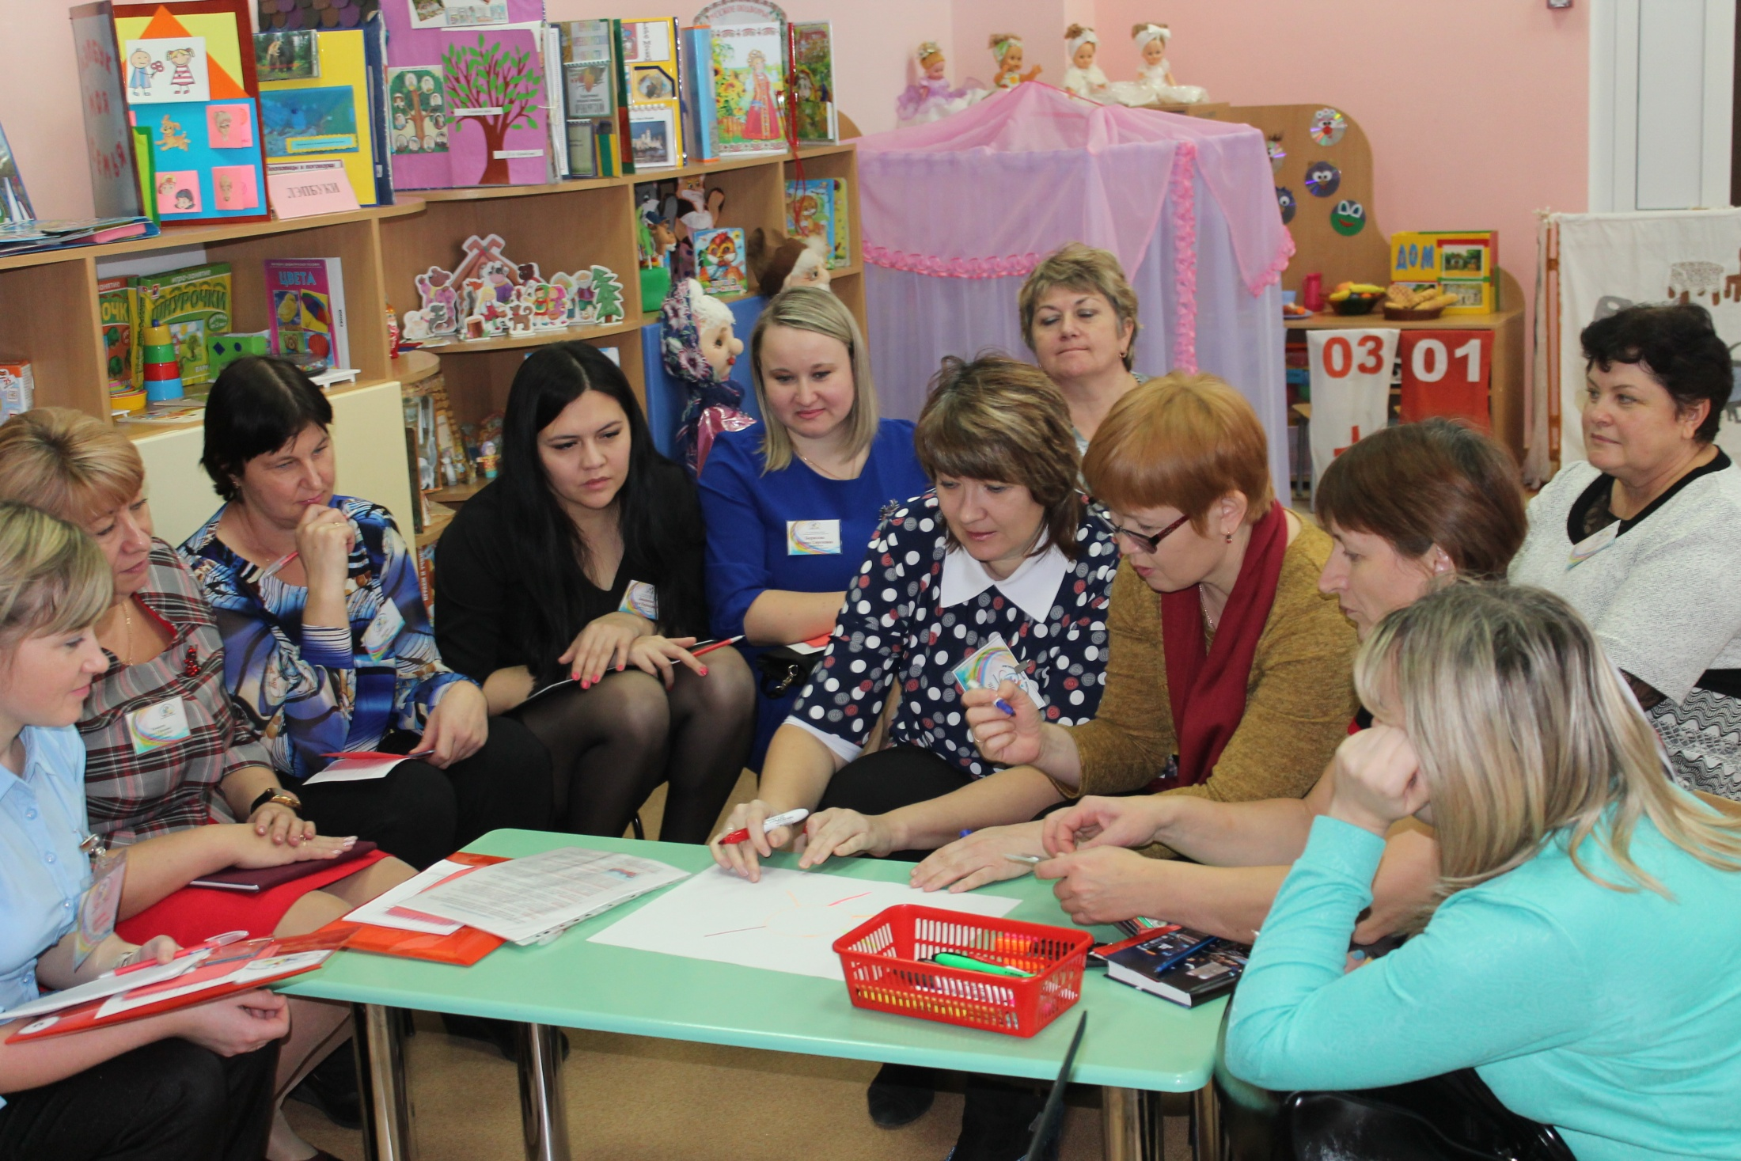
Городское методическое объединение педагогов ДОО г.Орска
«Патриотическое воспитание детей дошкольного возраста в ДОУ с учётом национальной политики страны, требований ФГОС ДО»
Цель: Повышение профессиональной компетентности педагогов и обмен опытом в области инновационных методов и форм работы по патриотическому воспитанию детей дошкольного возраста.
Руководители ГМО:
МОАУ СОШ № 54 Ефимова С.А.,
МДОАУ № 18 Гусева И.В.
МДОАУ № 53 Ищенко Е.А.

Slide 5
Основные направления работы методического объединения по повышению профессиональной компетентности педагогов по гражданско- – патриотическому воспитанию детей дошкольного возраста
Определение путей и условий повышения уровня профессиональной подготовленности педагогов по воспитанию нравственно – патриотических чувств у детей дошкольного возраста;
Способствование развитию форм и методов патриотического воспитания на основе новых информационных технологий.
Повышение профессиональной компетентности педагогов и обмен опытом в области инновационных методов и форм работы по патриотическому воспитанию детей дошкольного возраста

Slide 6
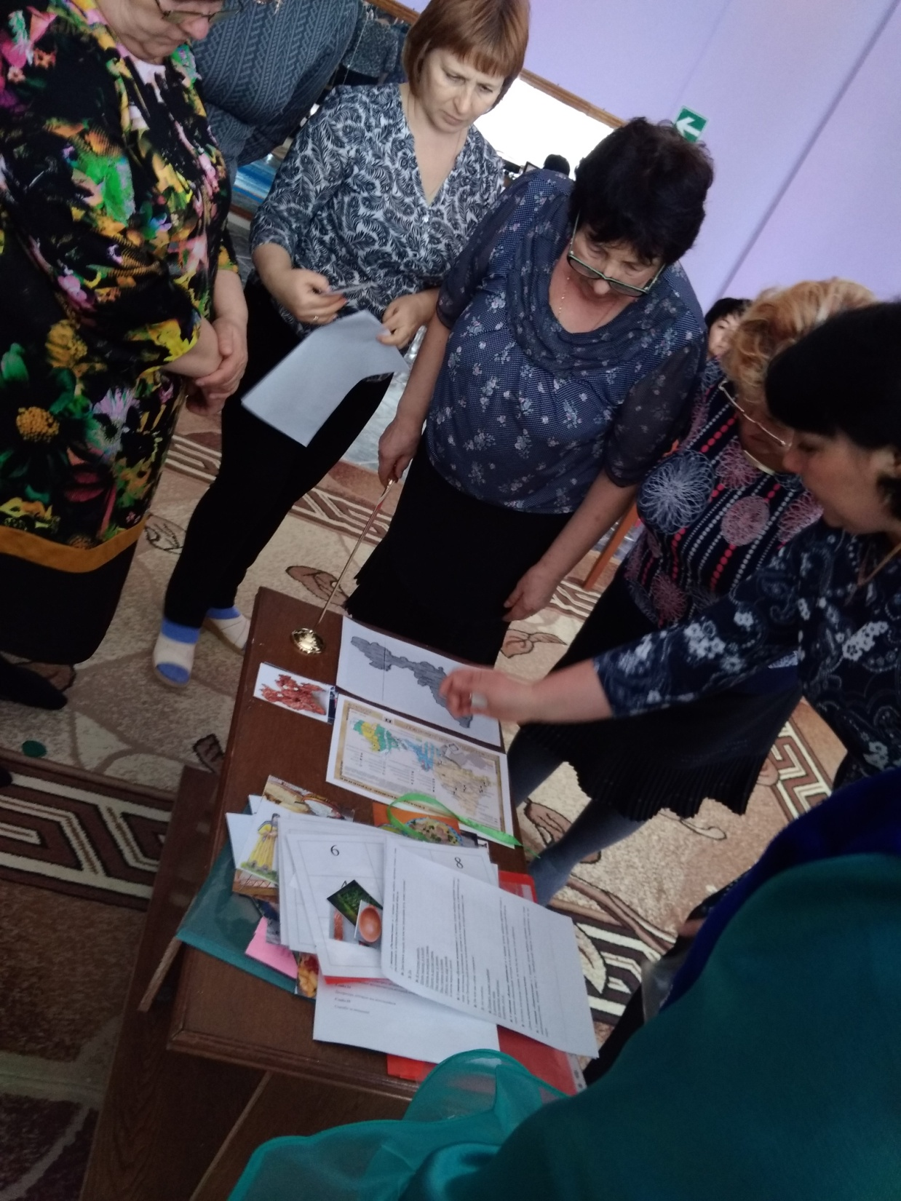
Модель патриотического воспитания детей дошкольного возраста
Семья
Родная улица, район
Культура, традиции
Детский сад
Родной город
Защитники Отечества
Страна, столица, символика

Slide 7
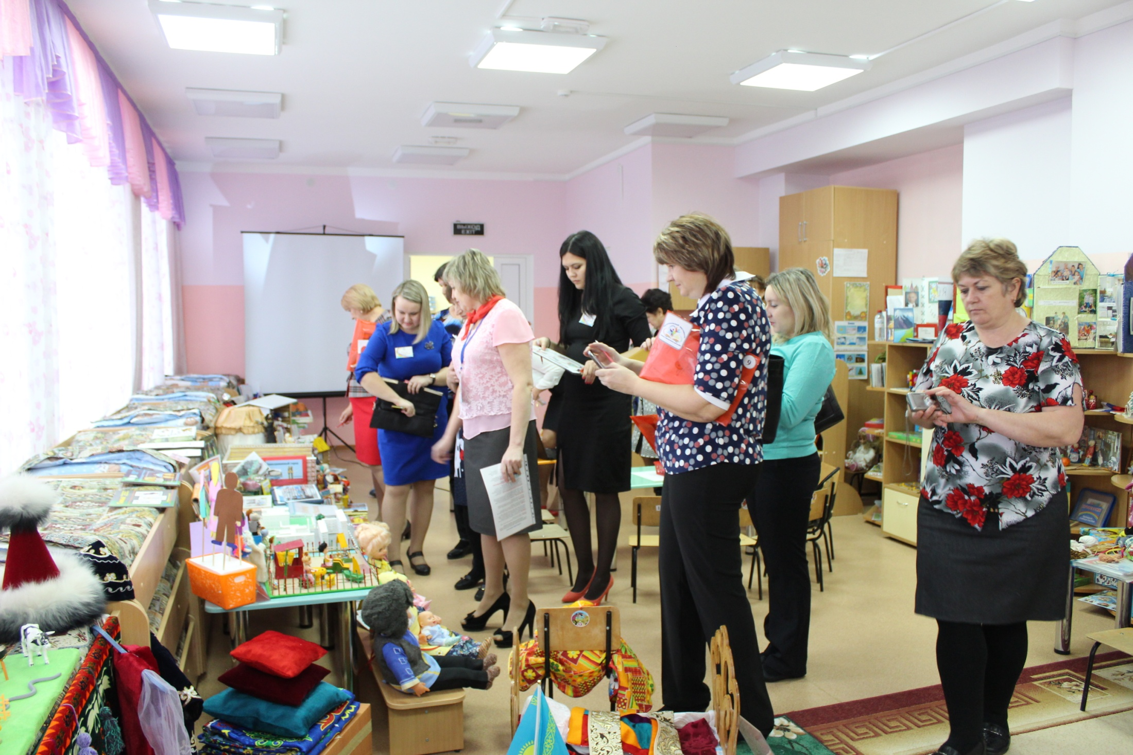
Выставка материалов уголков патриотического воспитания, методических пособий и лепбуков

Slide 8
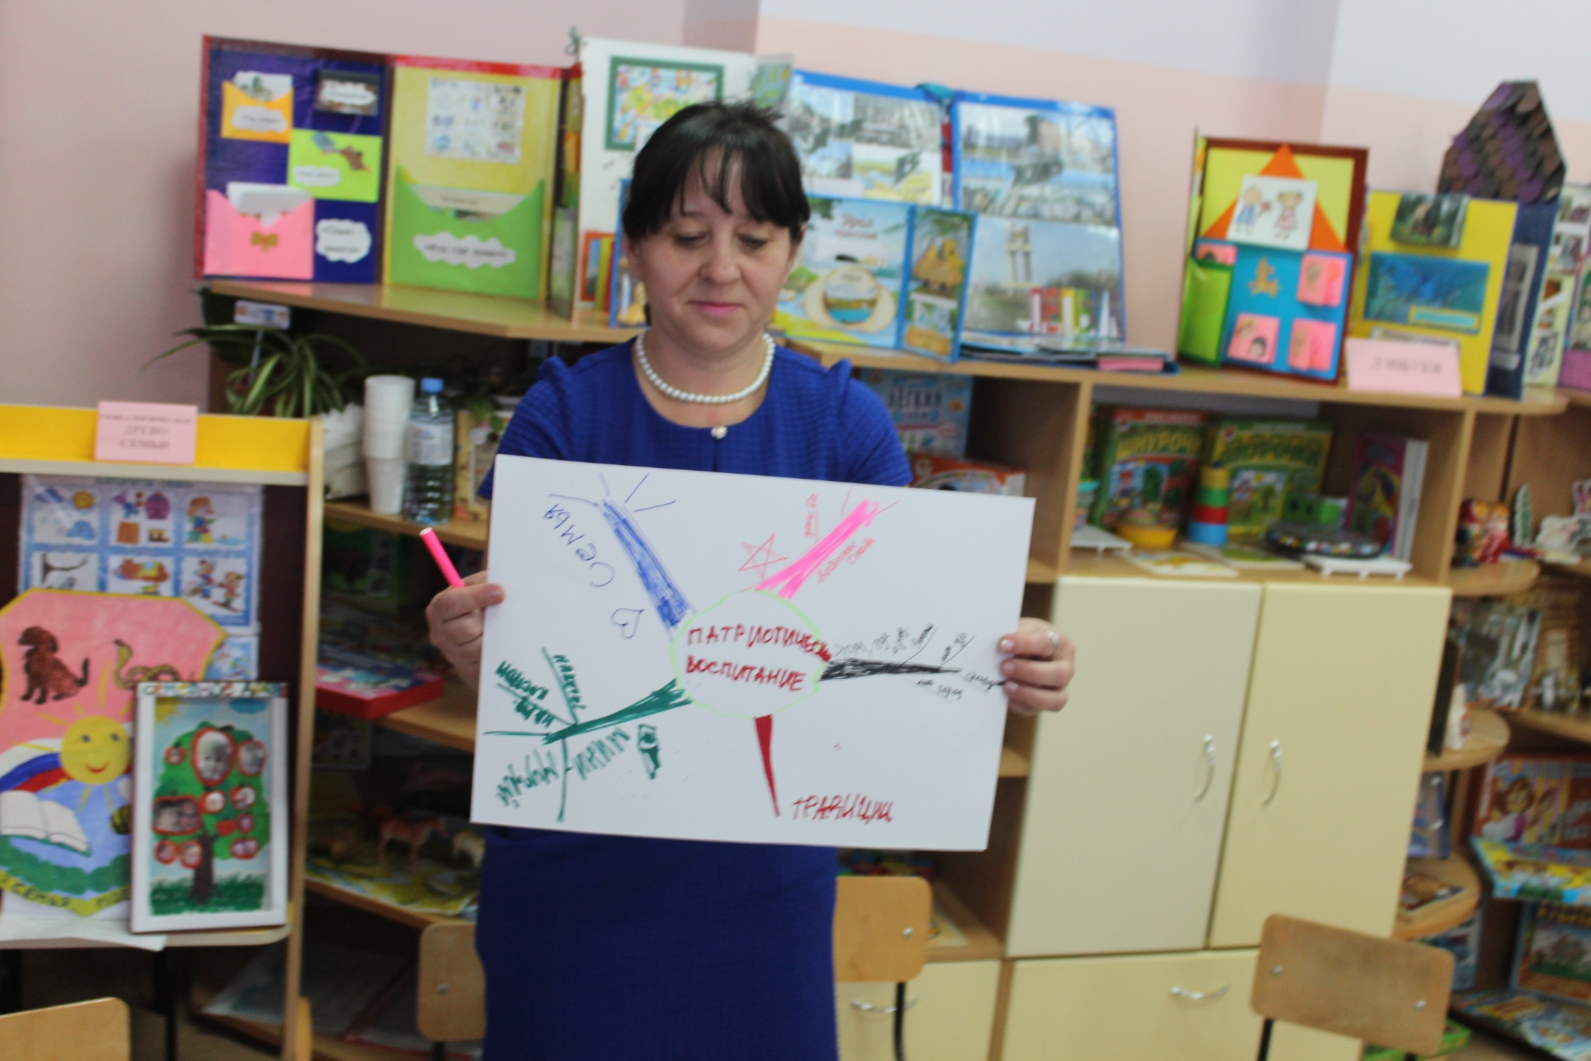
В 2020-2021 году в рамках ГМО обобщили опыт работы по патриотическому воспитанию дошкольников 16 педагогов ( МДОАУ № 18,71, 78, 95,104, 113,115, 122,123, СОШ 24, СОШ 54, СОШ 11, ГКОУ «Детский дом» г.Орска»)
Всего в рамках ГМО на протяжении пяти лет смогли представить опыт работы более ста педагогов г.Орска

Slide 9
Во взаимопосещениях по изучению проблем педагогов по краеведению и апробации разработанной модели приняло активное участие 17 дошкольных учреждений: (5, 18, 31, 53, 56, 63, 91, 78, 113, 147, 103, 105, 102, 107, 123, 125, дг сош 54).
Развитие патриотических чувств дошкольников средствами музейной педагогики является самой интересной и доступной формой в работе с детьми педагогов города. Опыт работы по организации мини-музеев представлен МДОАУ № 18, 31, 39, 53, 56, 91, 92, 102, 104, СОШ 54, СОШ 20 , СОШ 52 и др
Материал по включению технологии проектной деятельности в нравственно-патриотическое воспитание представлен педагогами из 25 дошкольных учреждений

Slide 10
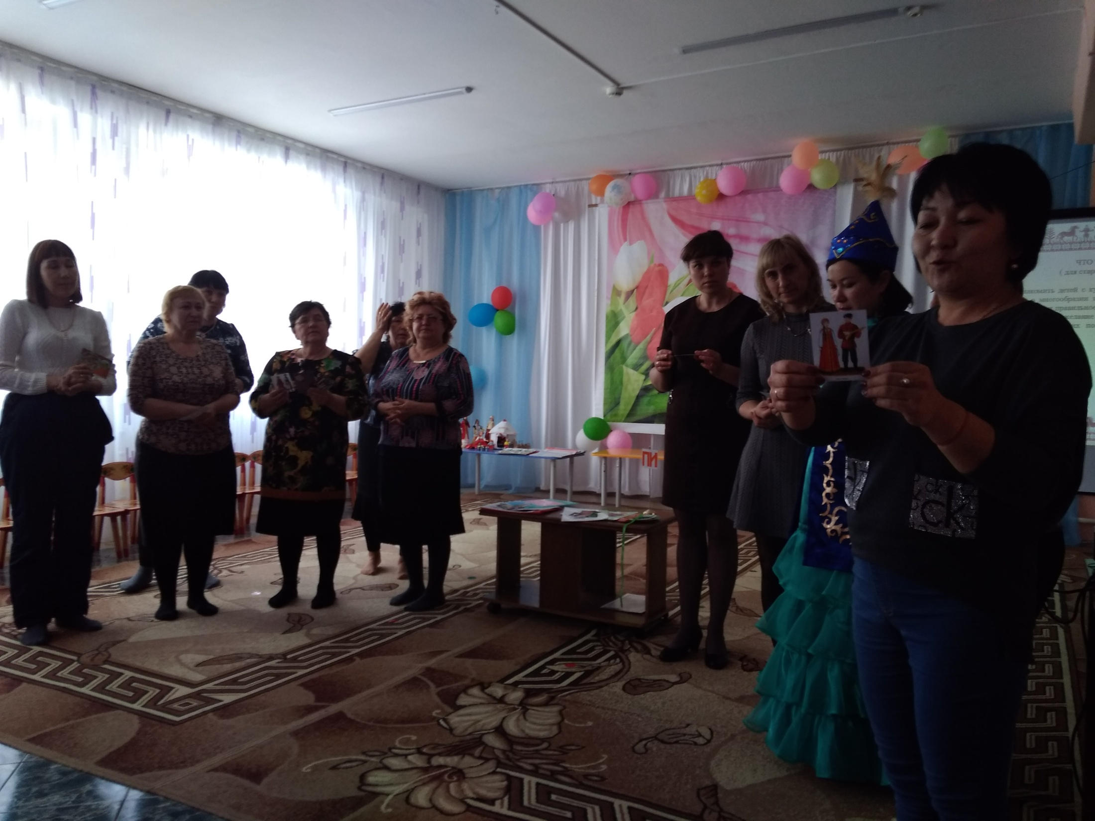
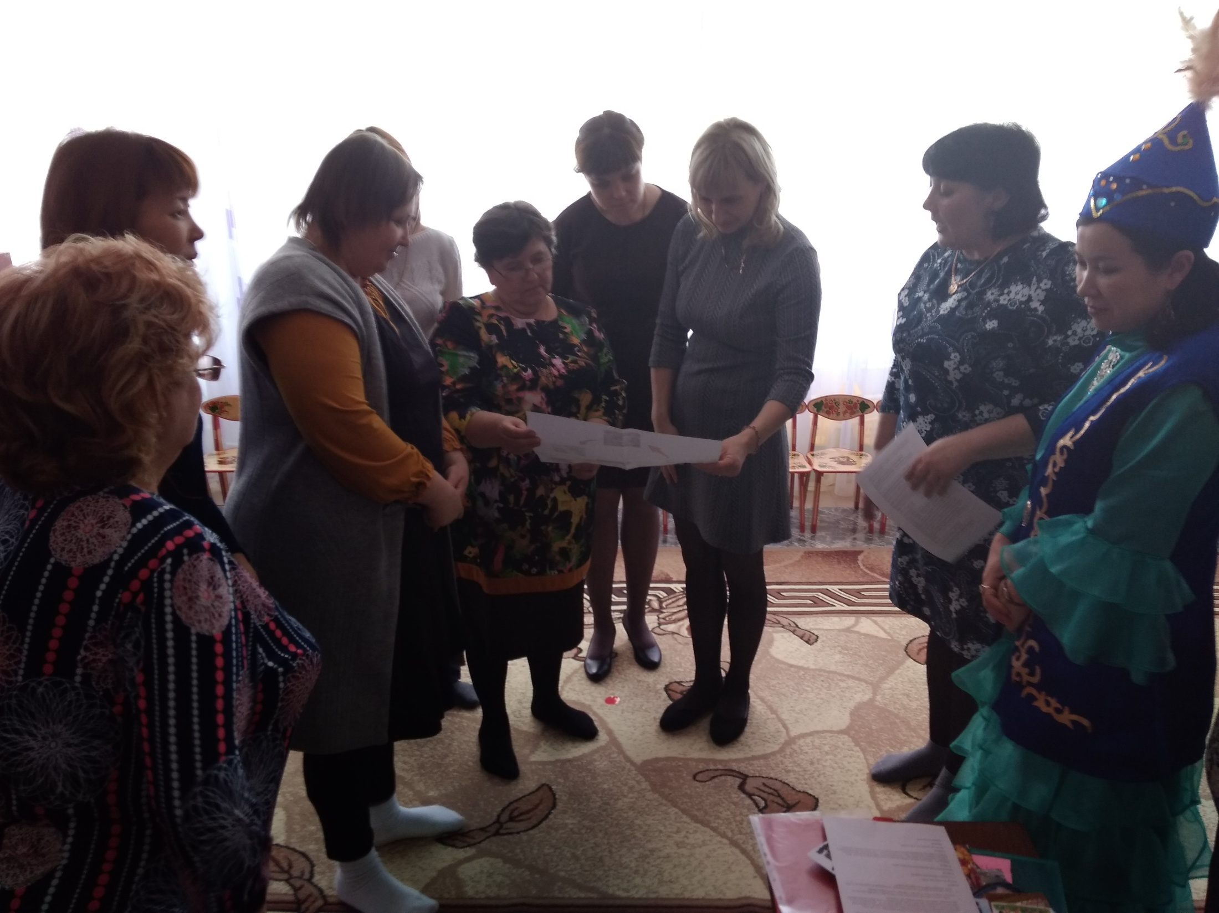
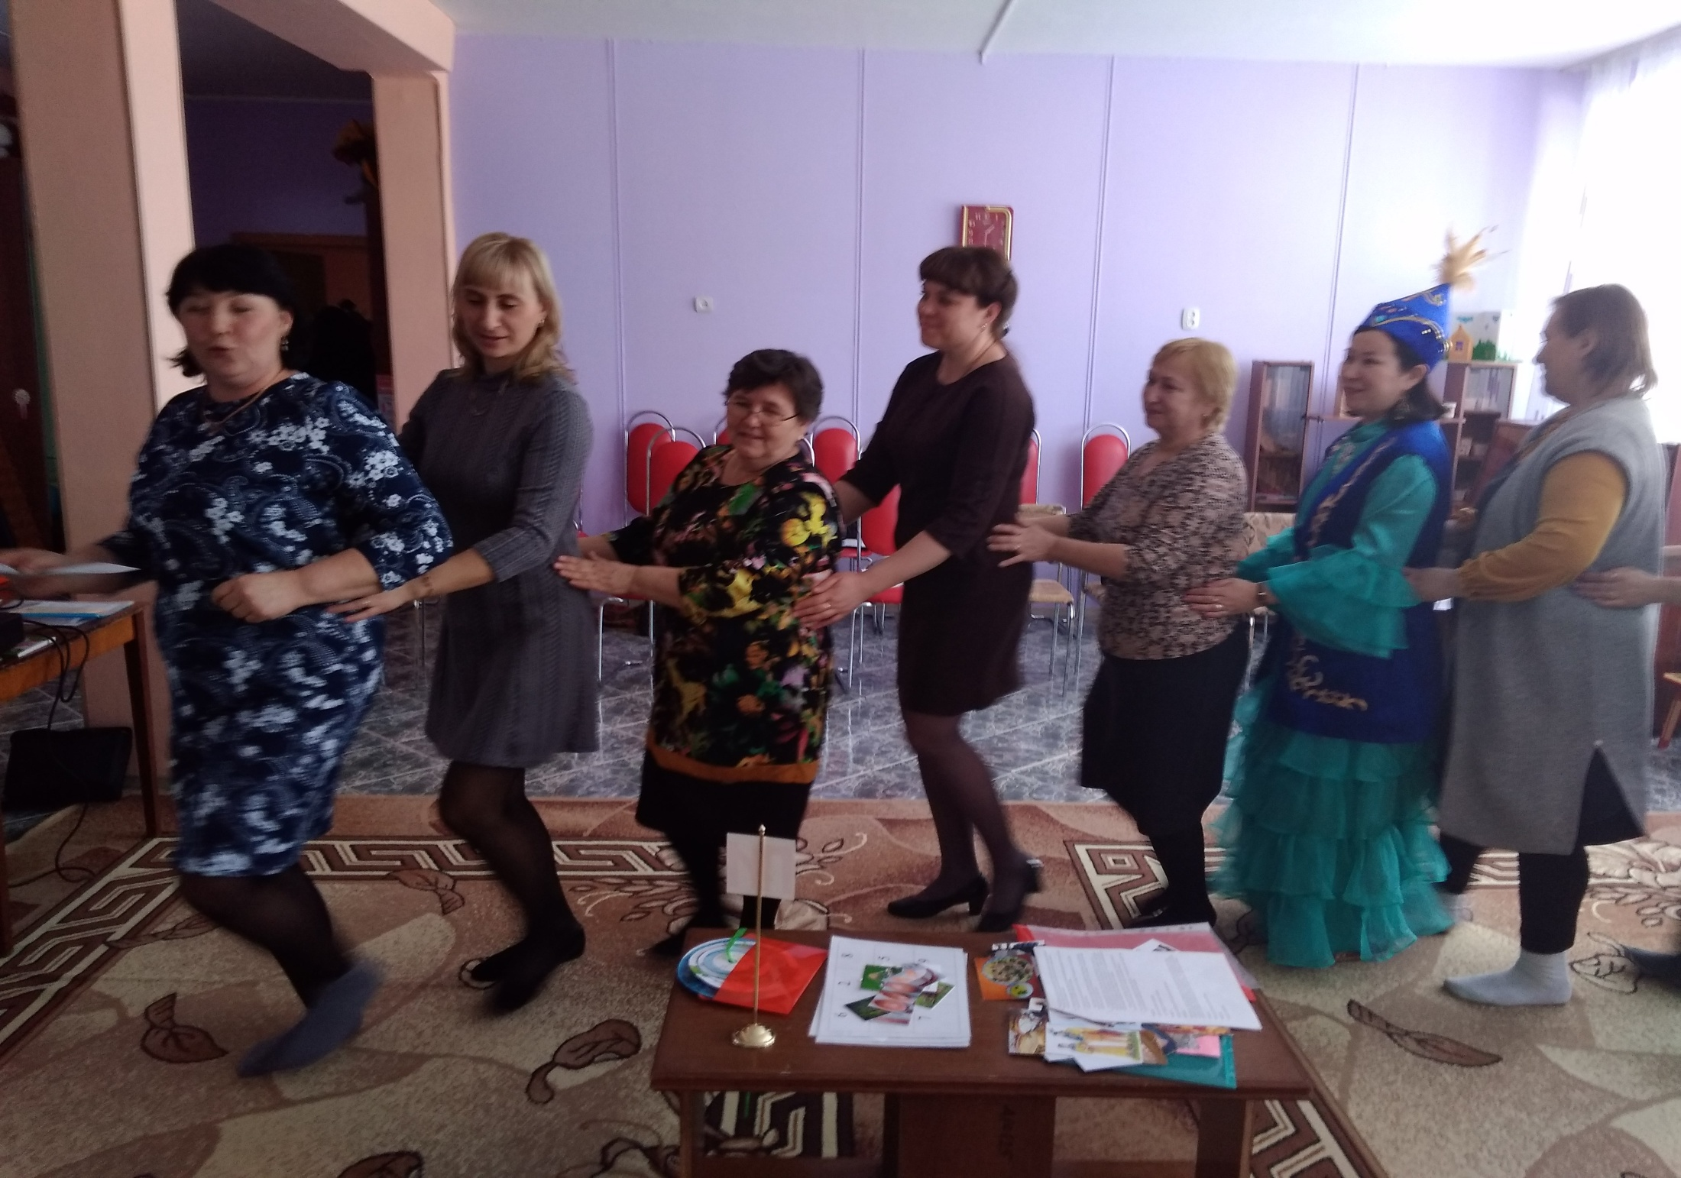
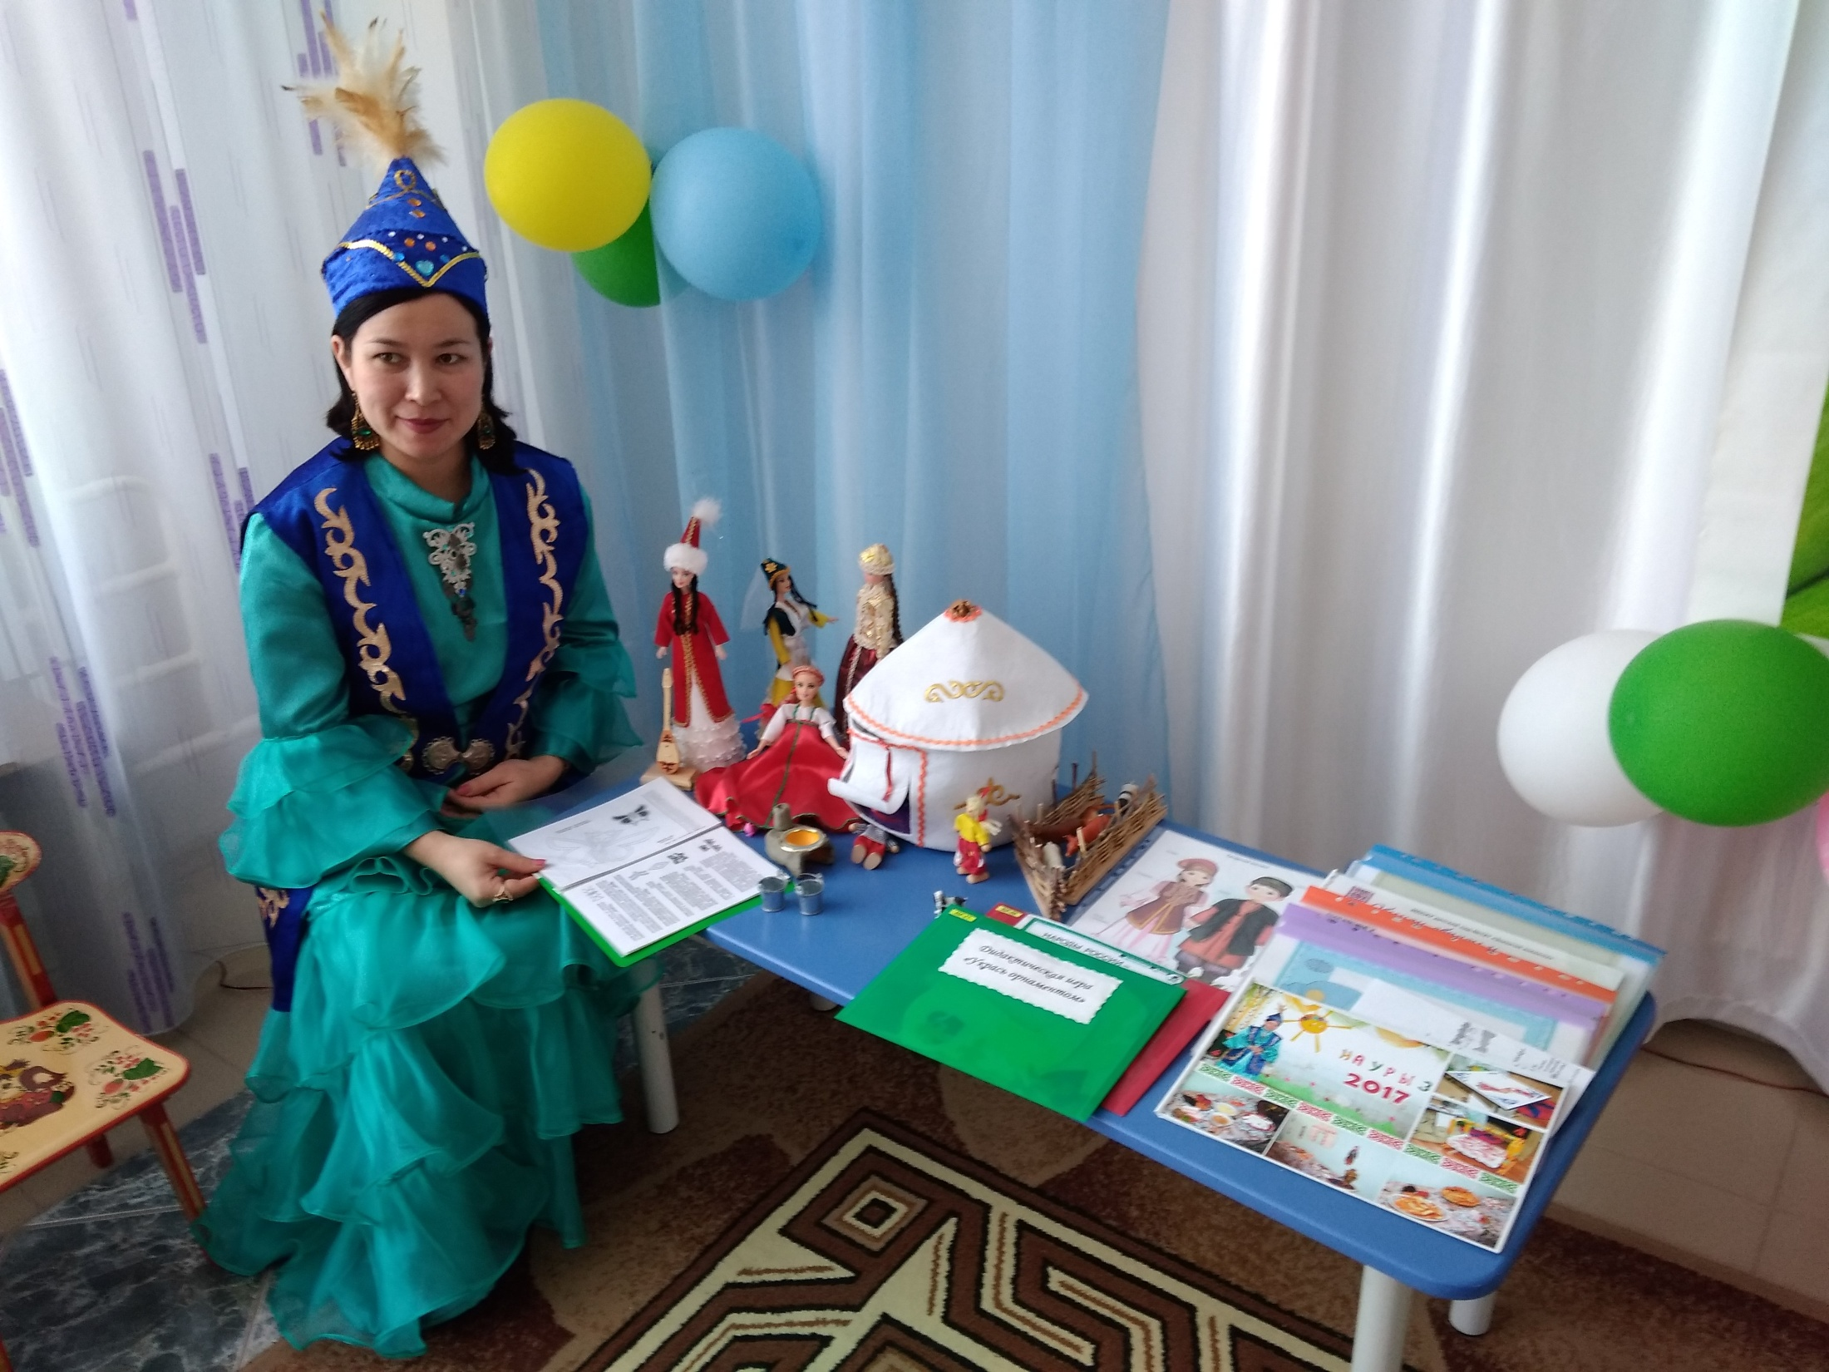

Slide 11
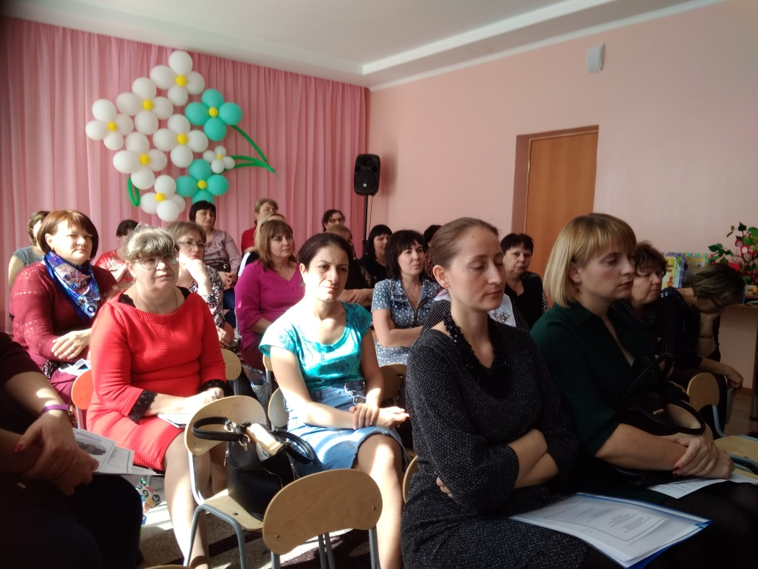
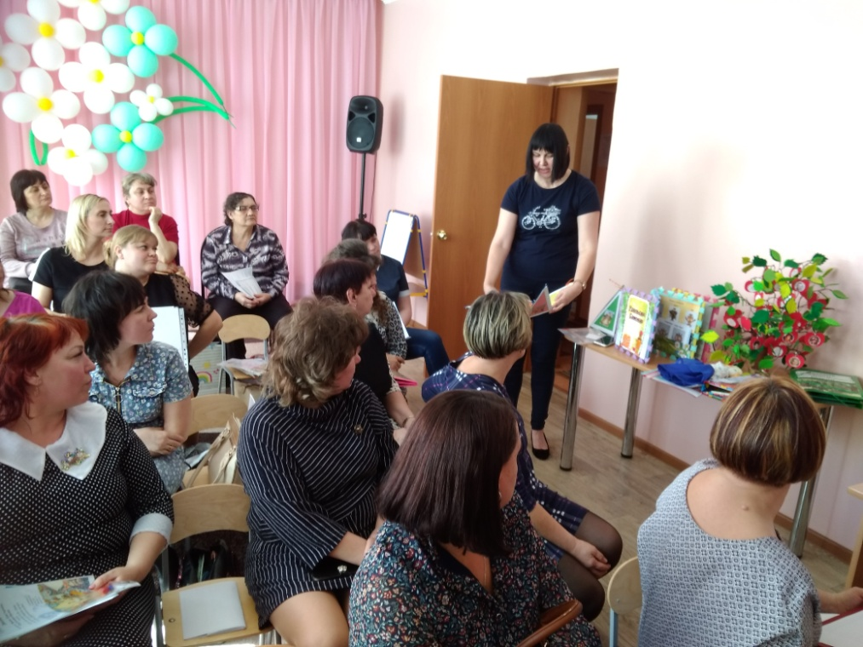
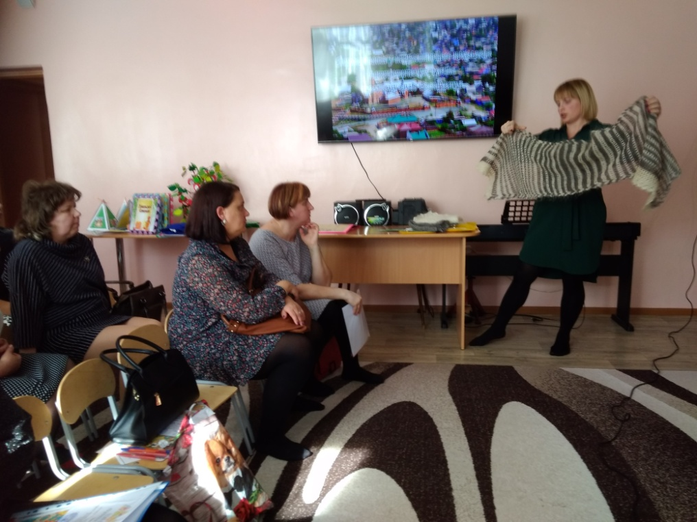
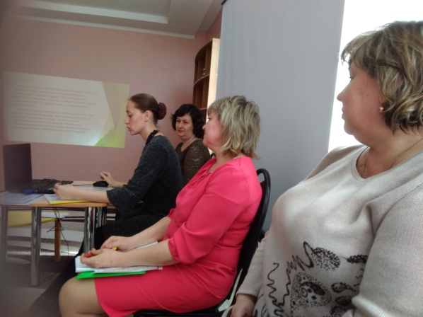

Slide 12
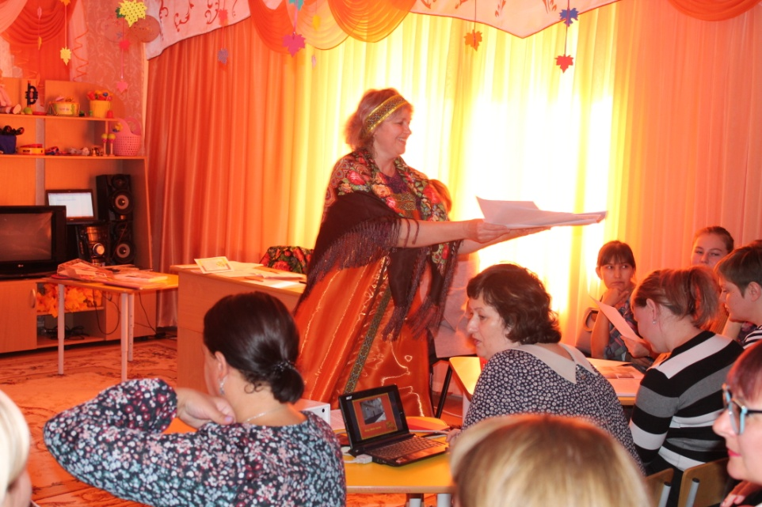
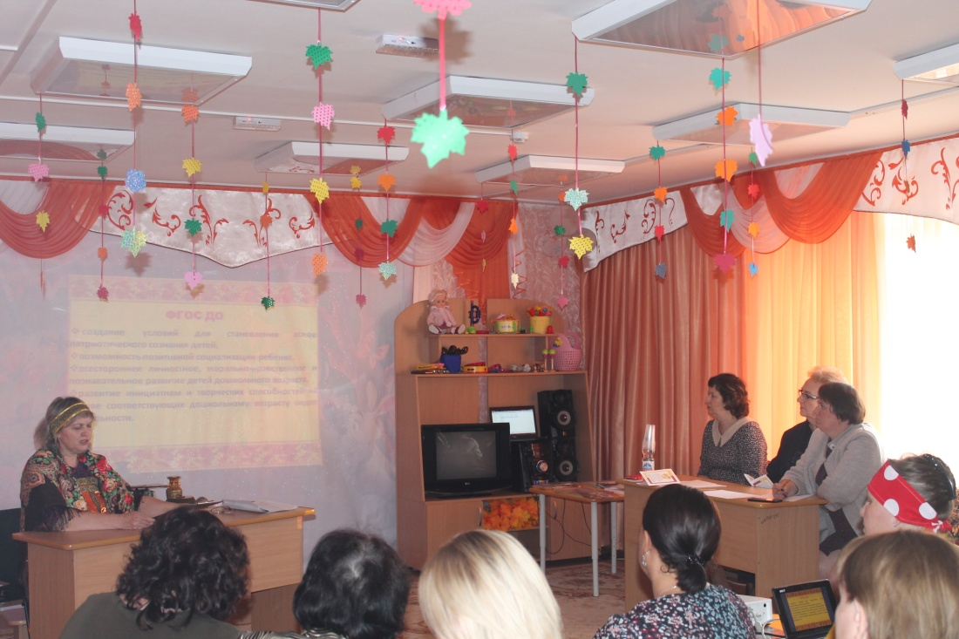
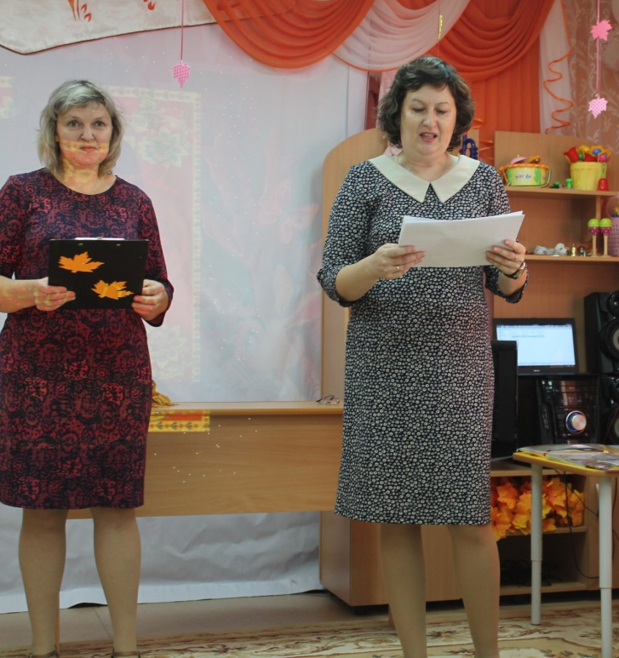
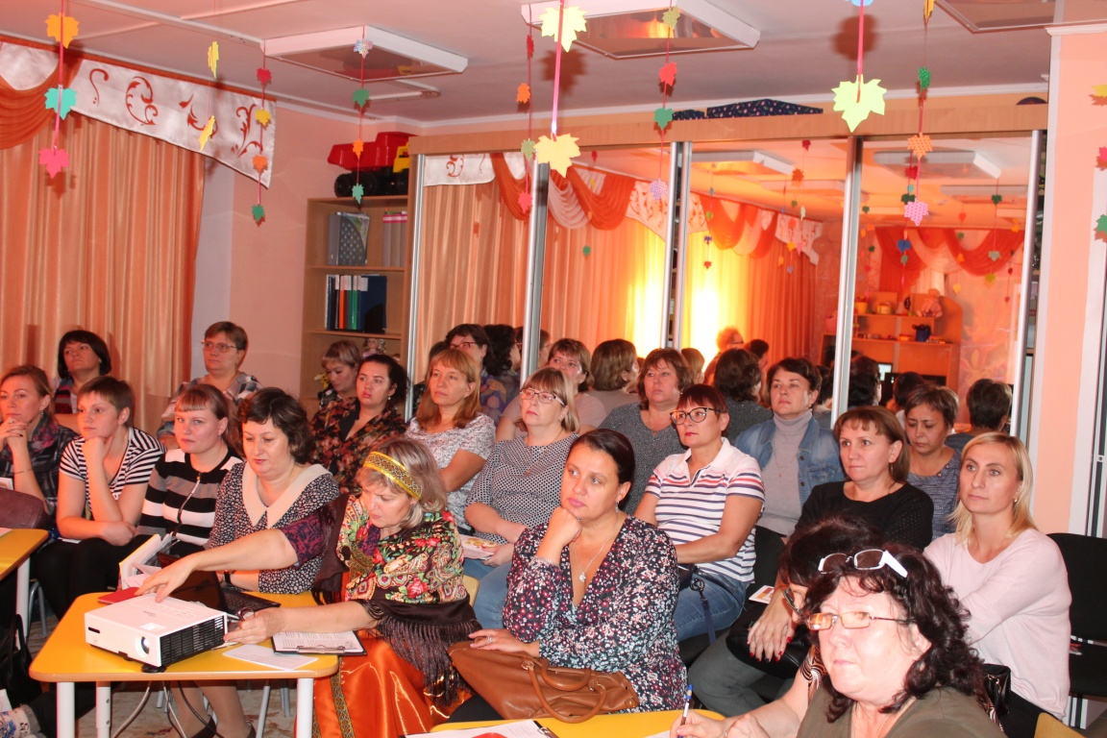

Slide 13
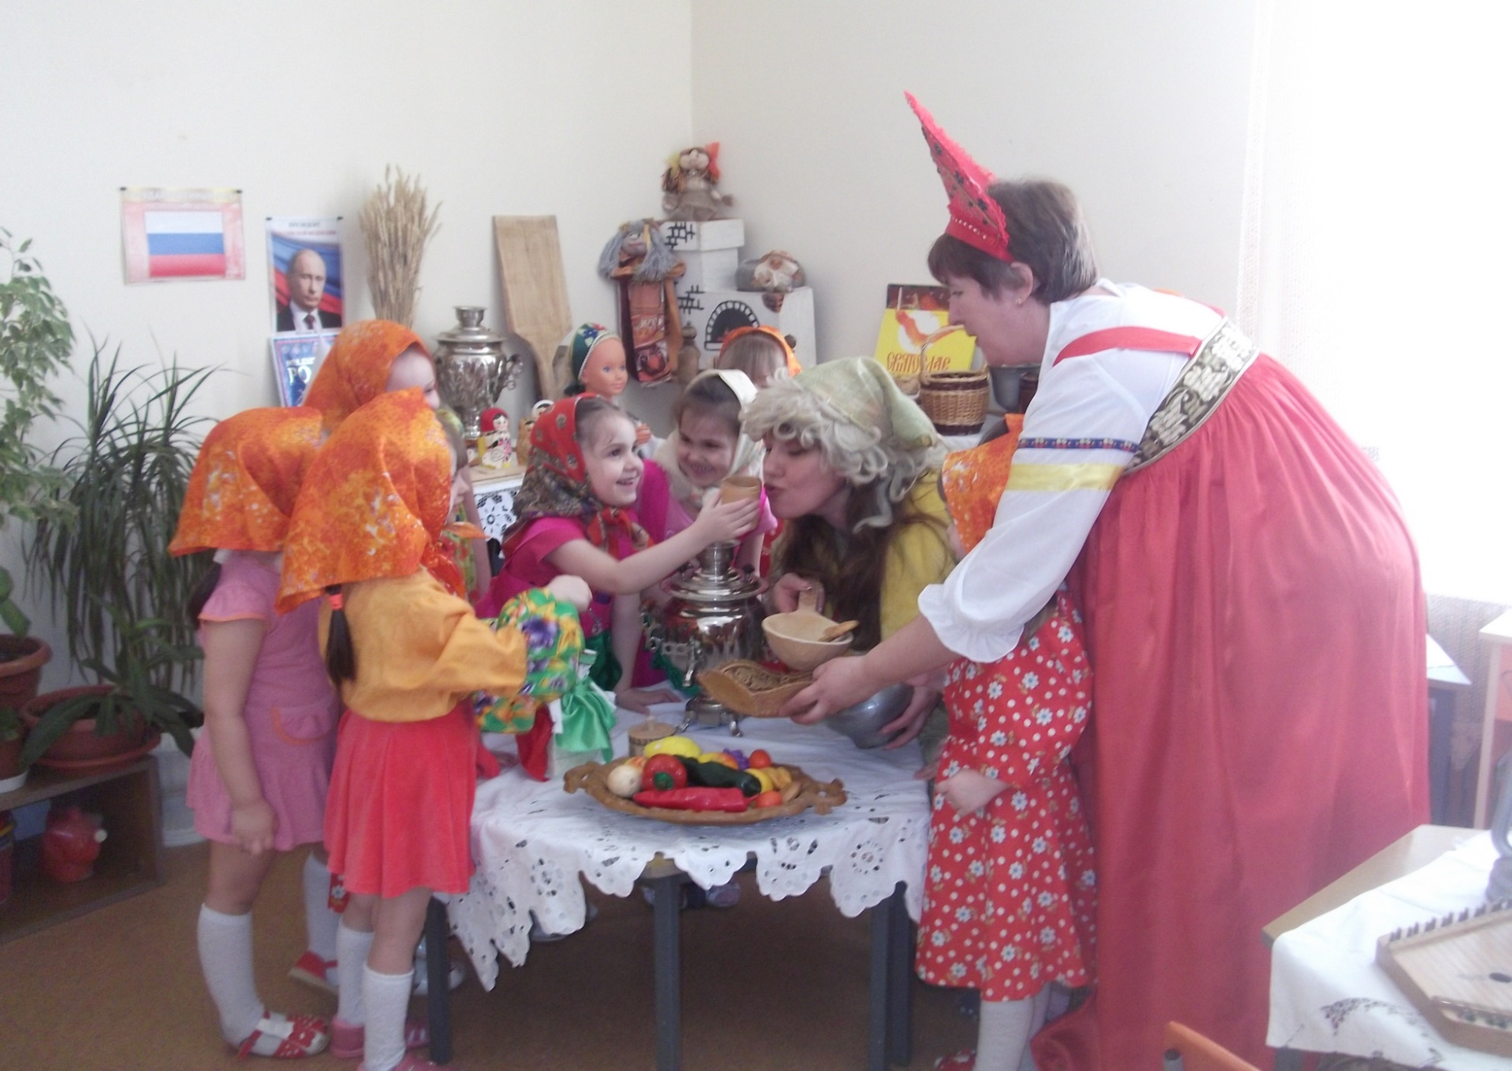
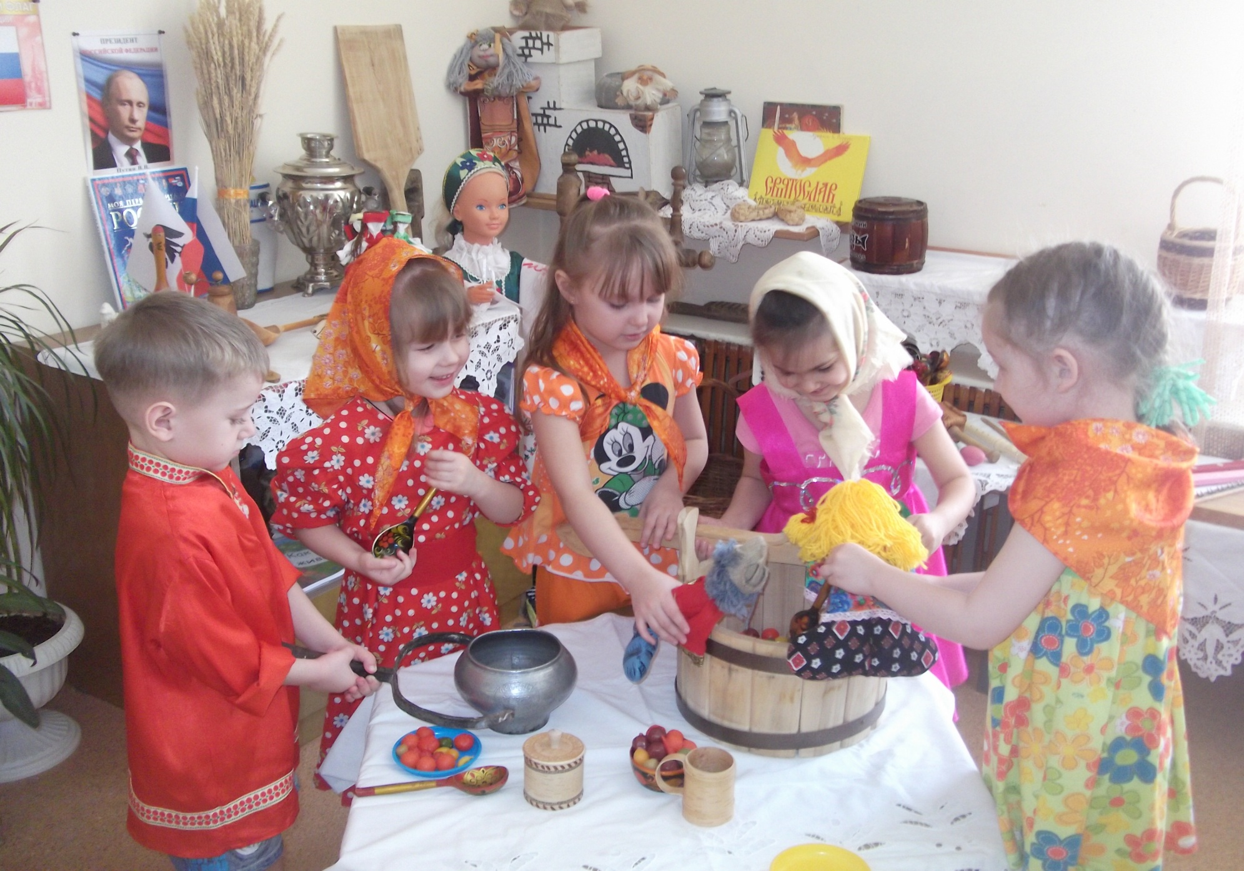
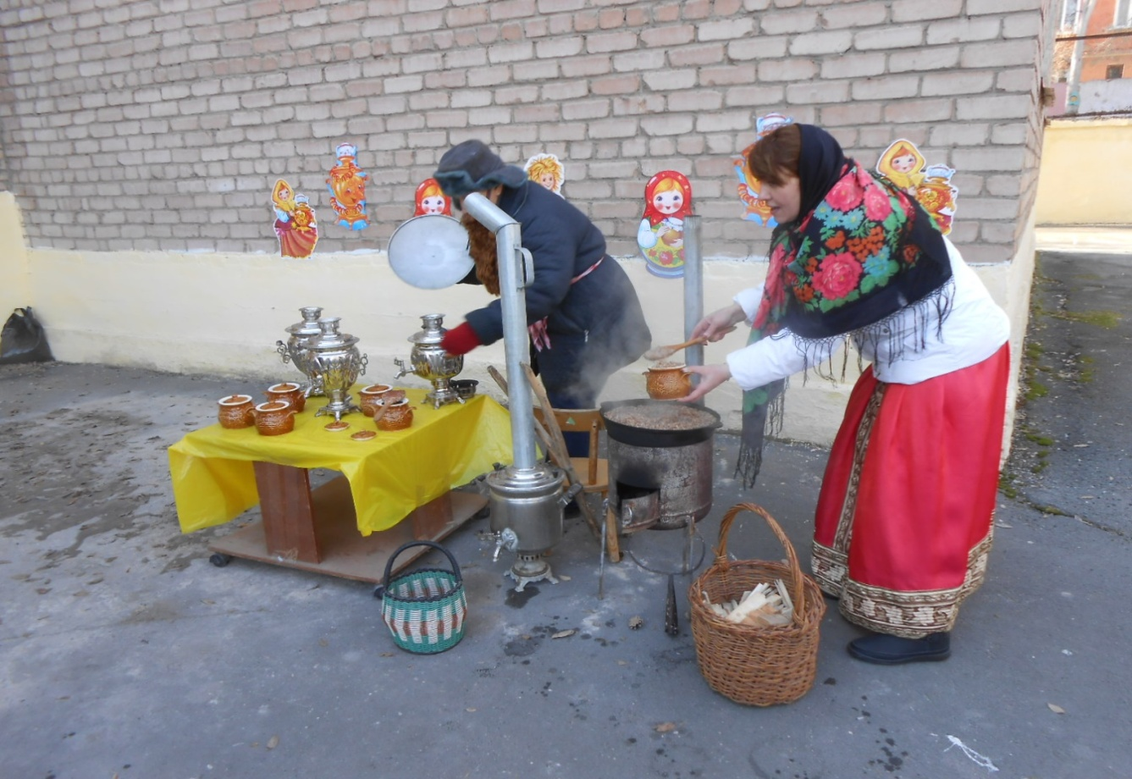
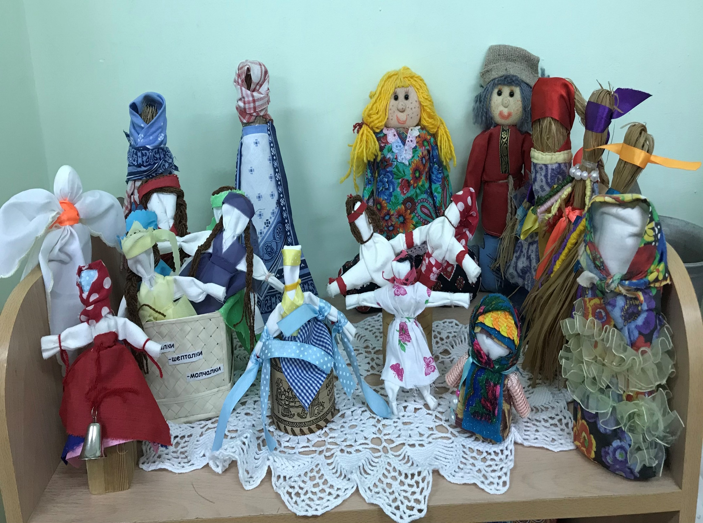
Мастер класс МДОАУ № 71

Slide 14
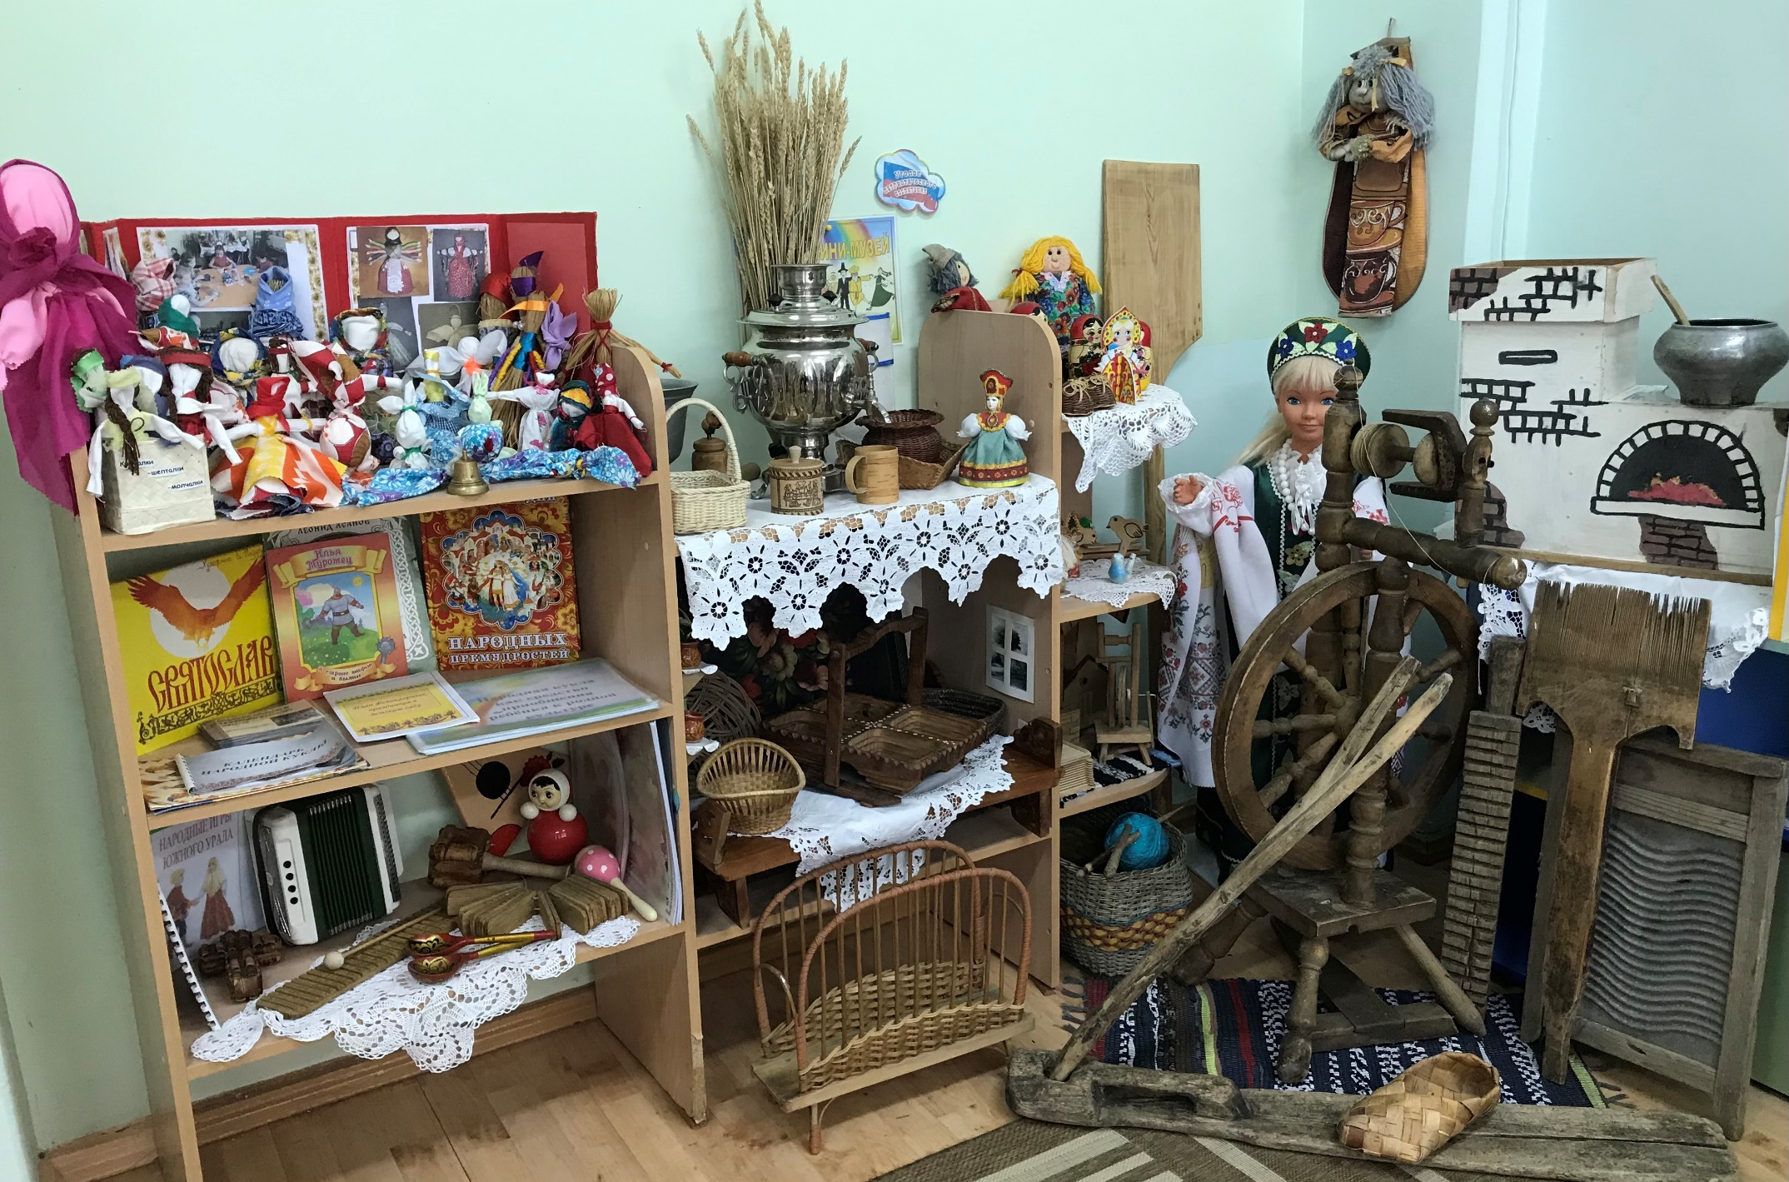
Организация мини - музеев в ДОО

Slide 15
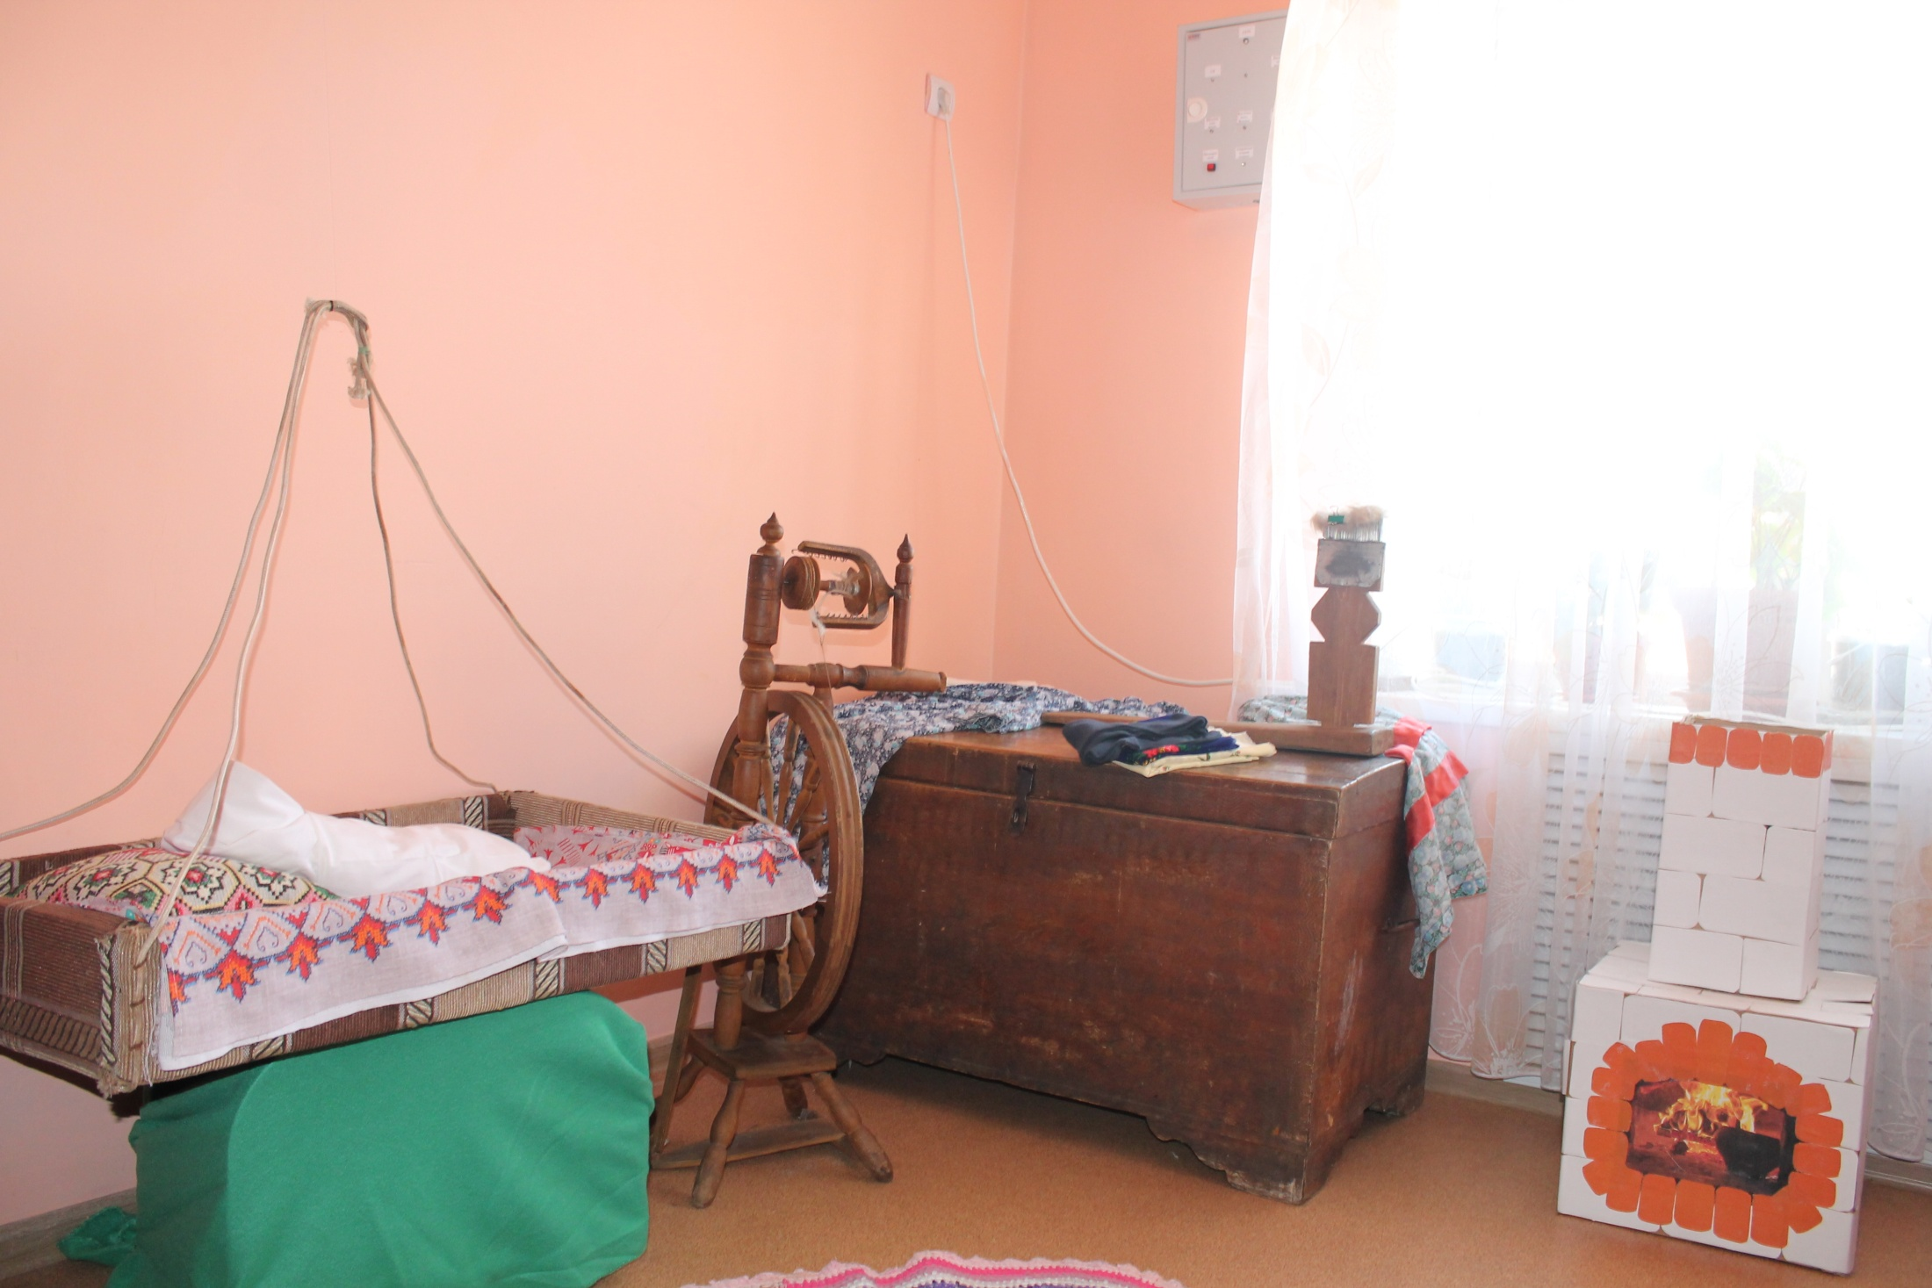
Организация мини - музеев в ДОО

Slide 16
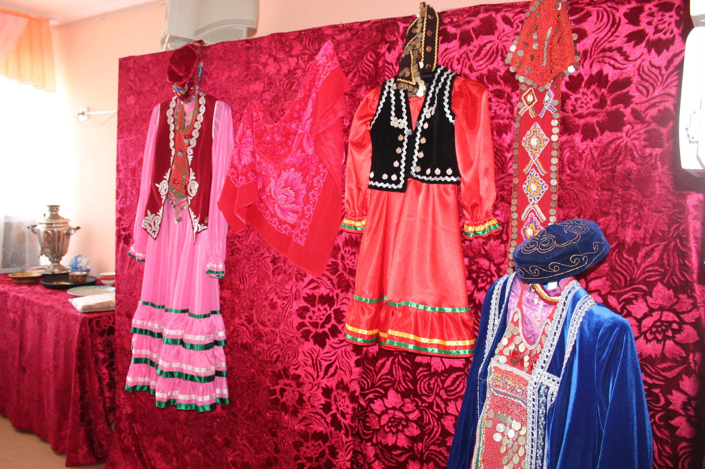
Организация мини - музеев в ДОО

Slide 17
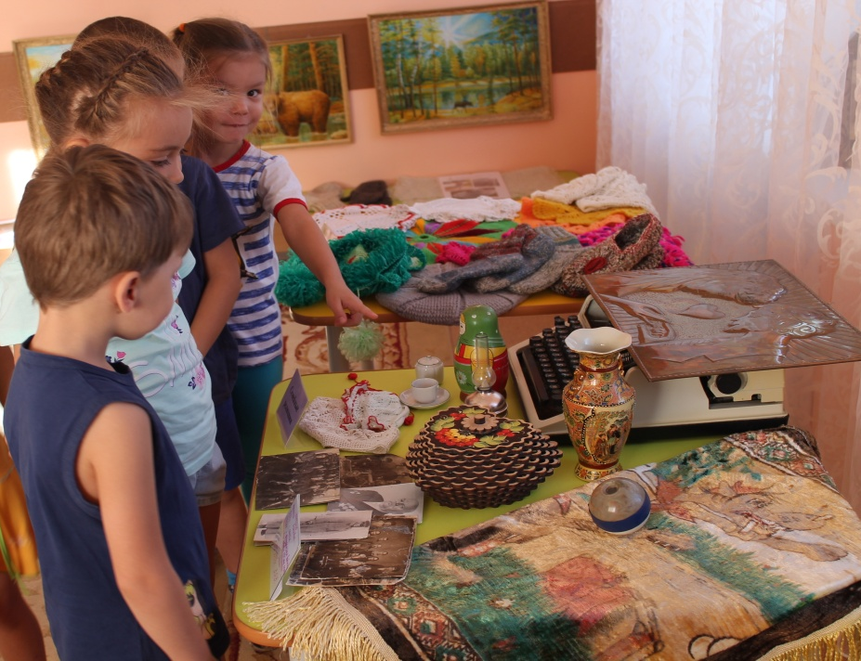
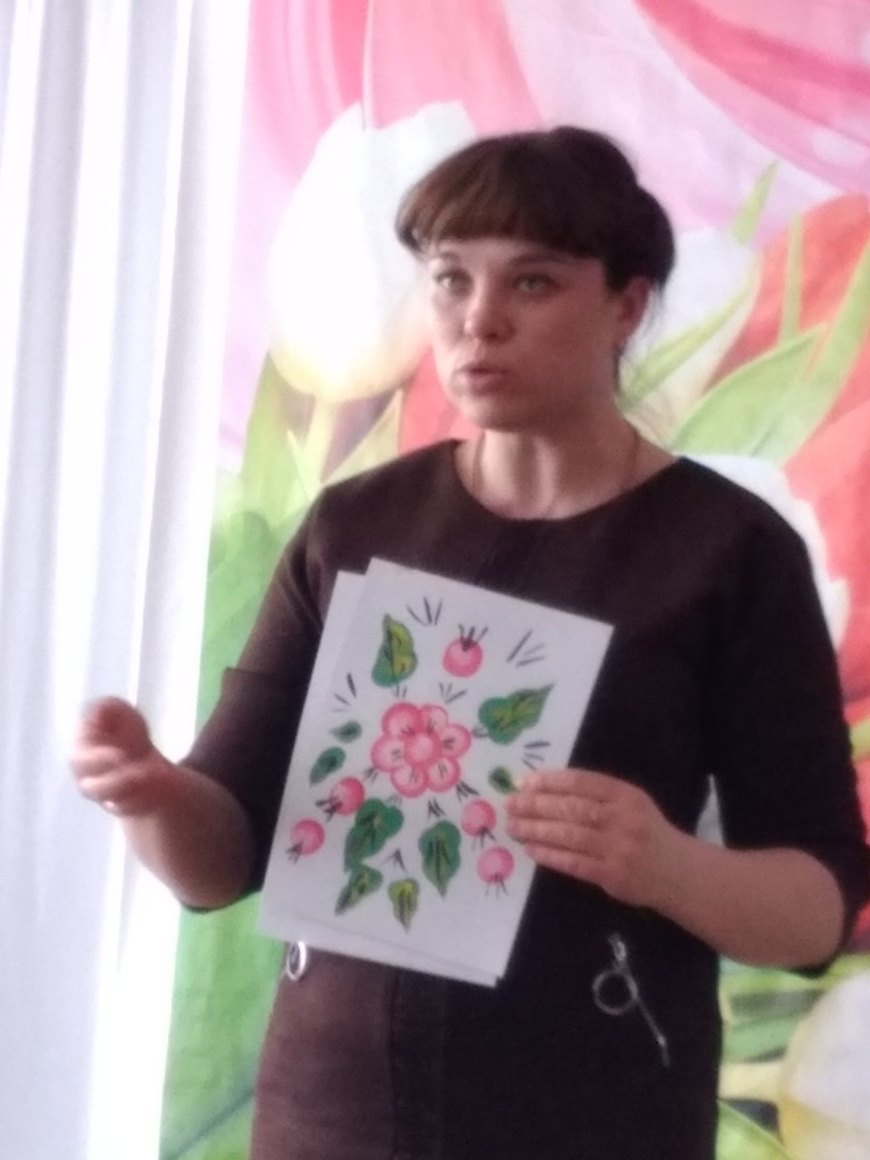
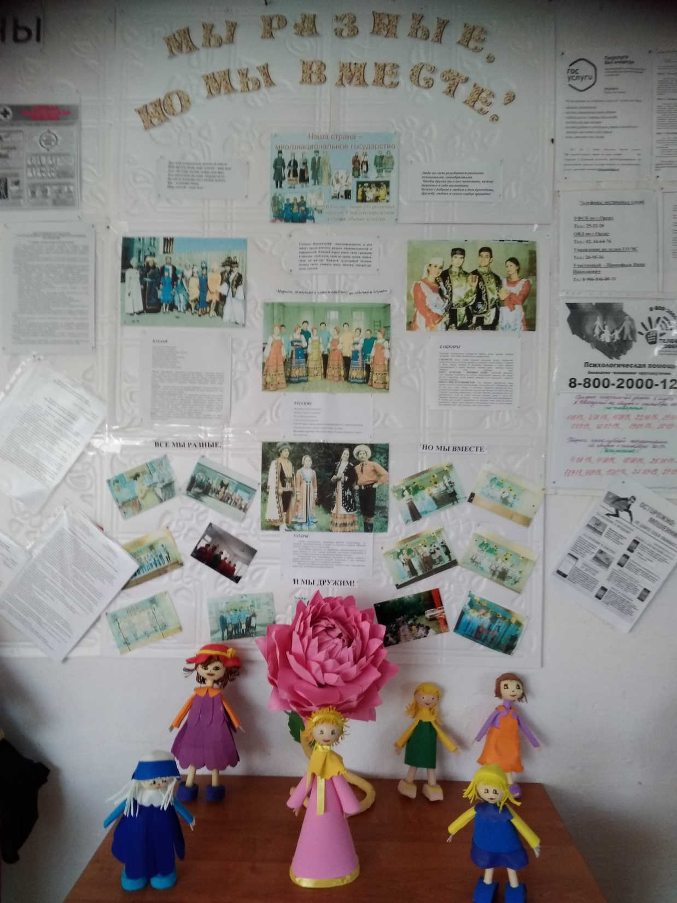
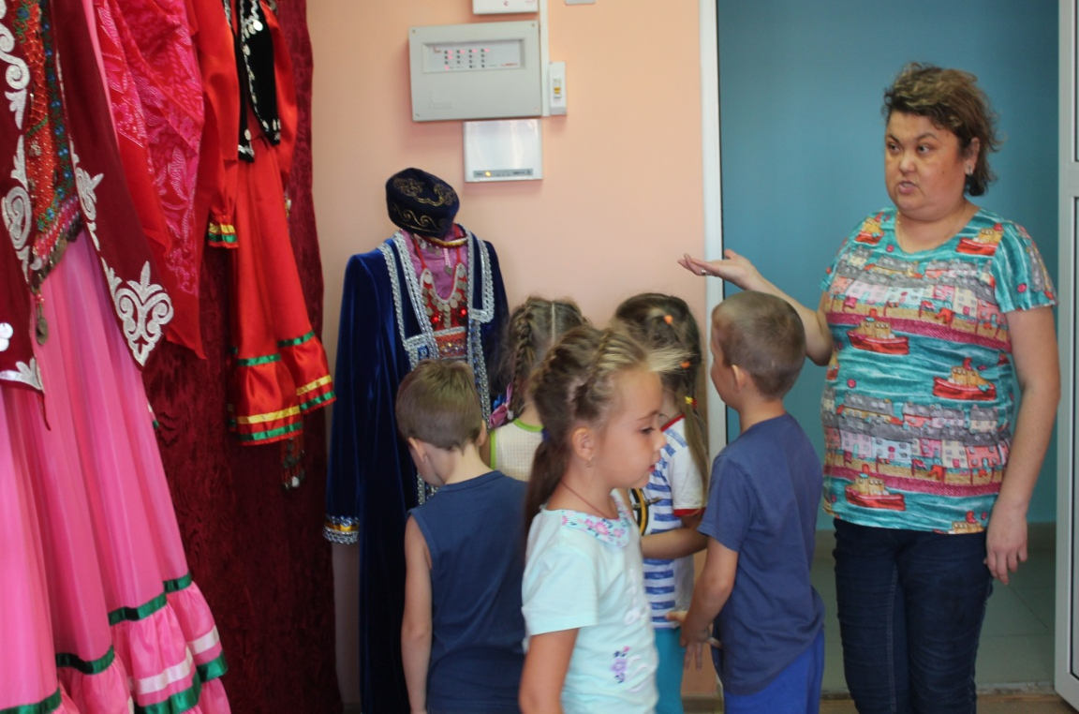
Представлен опыт:
МДОАУ № 53,65,91,92, 95, 102,104,116,121
СОШ 20, 54

Slide 18
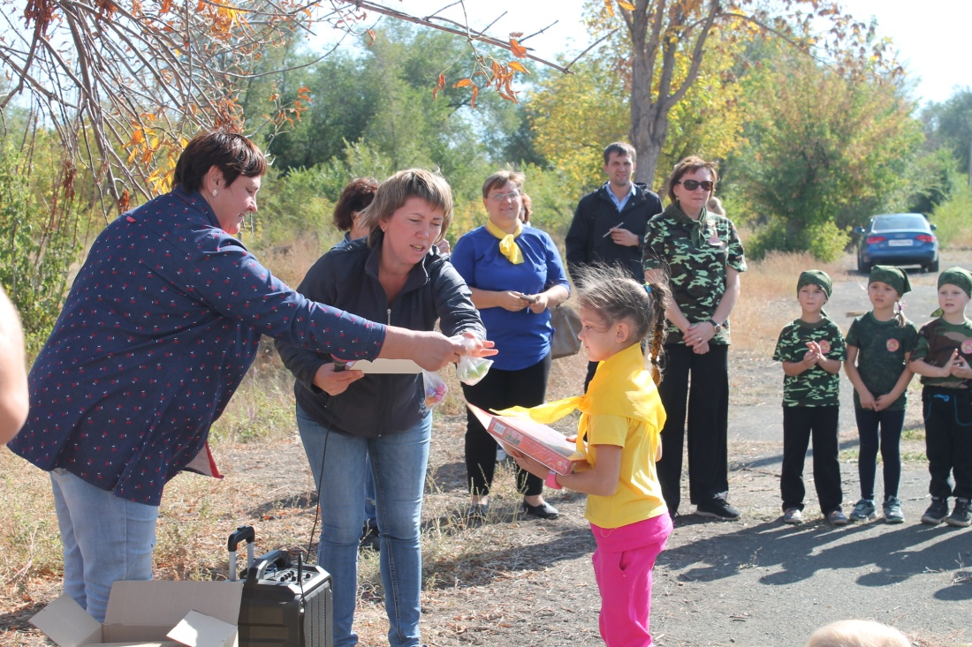
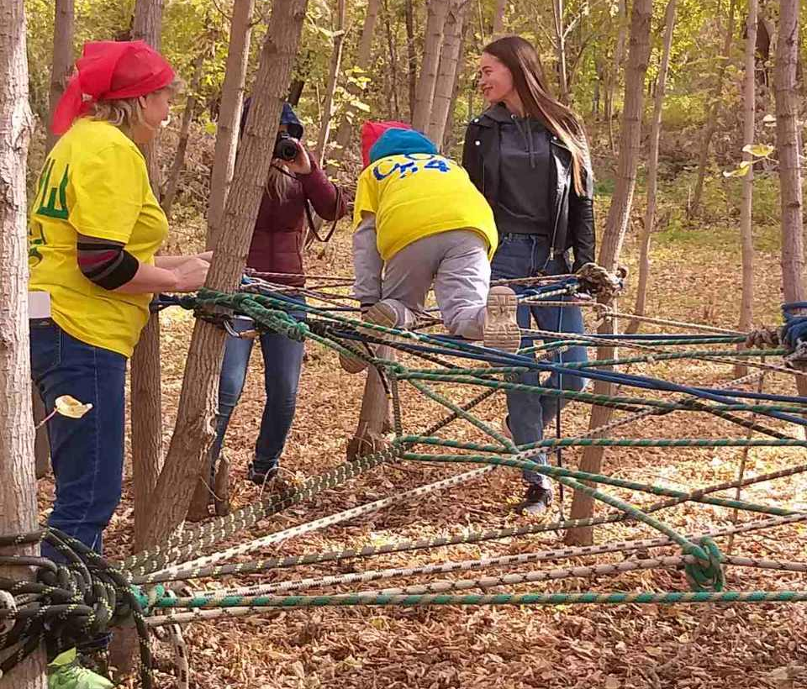
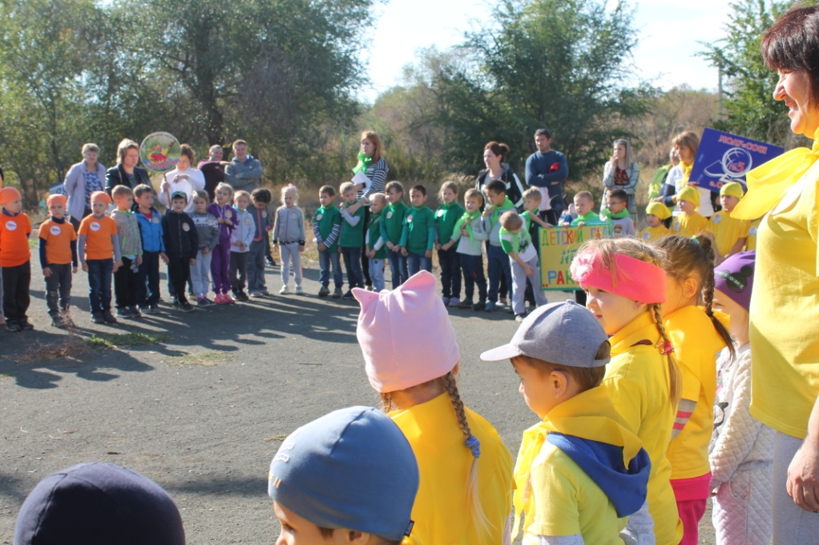
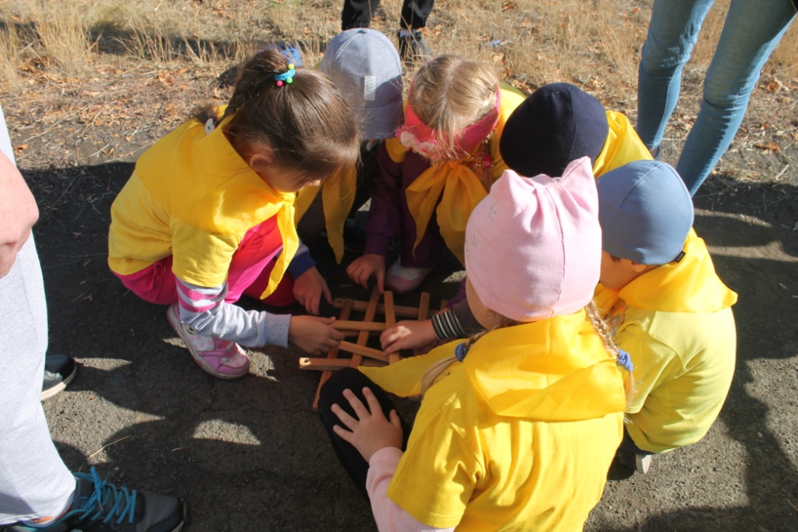
Краеведо-туристичекая деятельность ежегодный слет «Юные туристята»
Центр детского и юношеского туризма и экскурсий в Орске

Slide 19
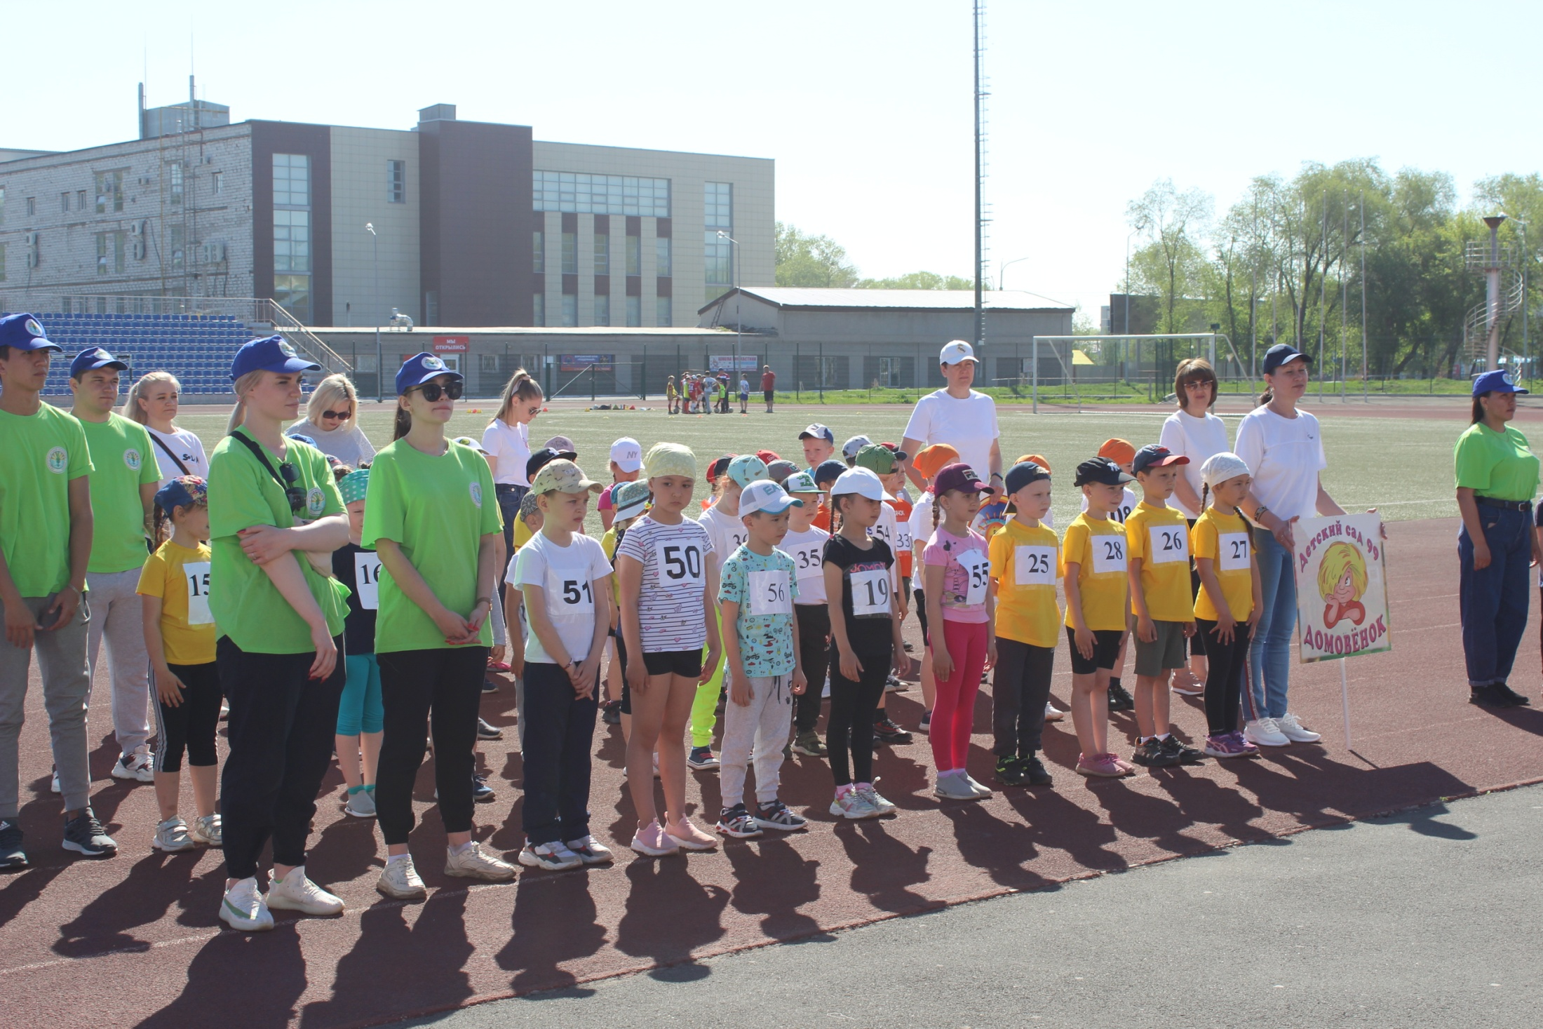
Внедрение и реализация ВФСК ГТО в практику работы дошкольных образовательных организаций города Орска
(ответственные Василюк Е.В., Наумова О.И.
МОАУ 107, МОАУ 78, МОАУ 38, МОАУ 122)

Slide 20
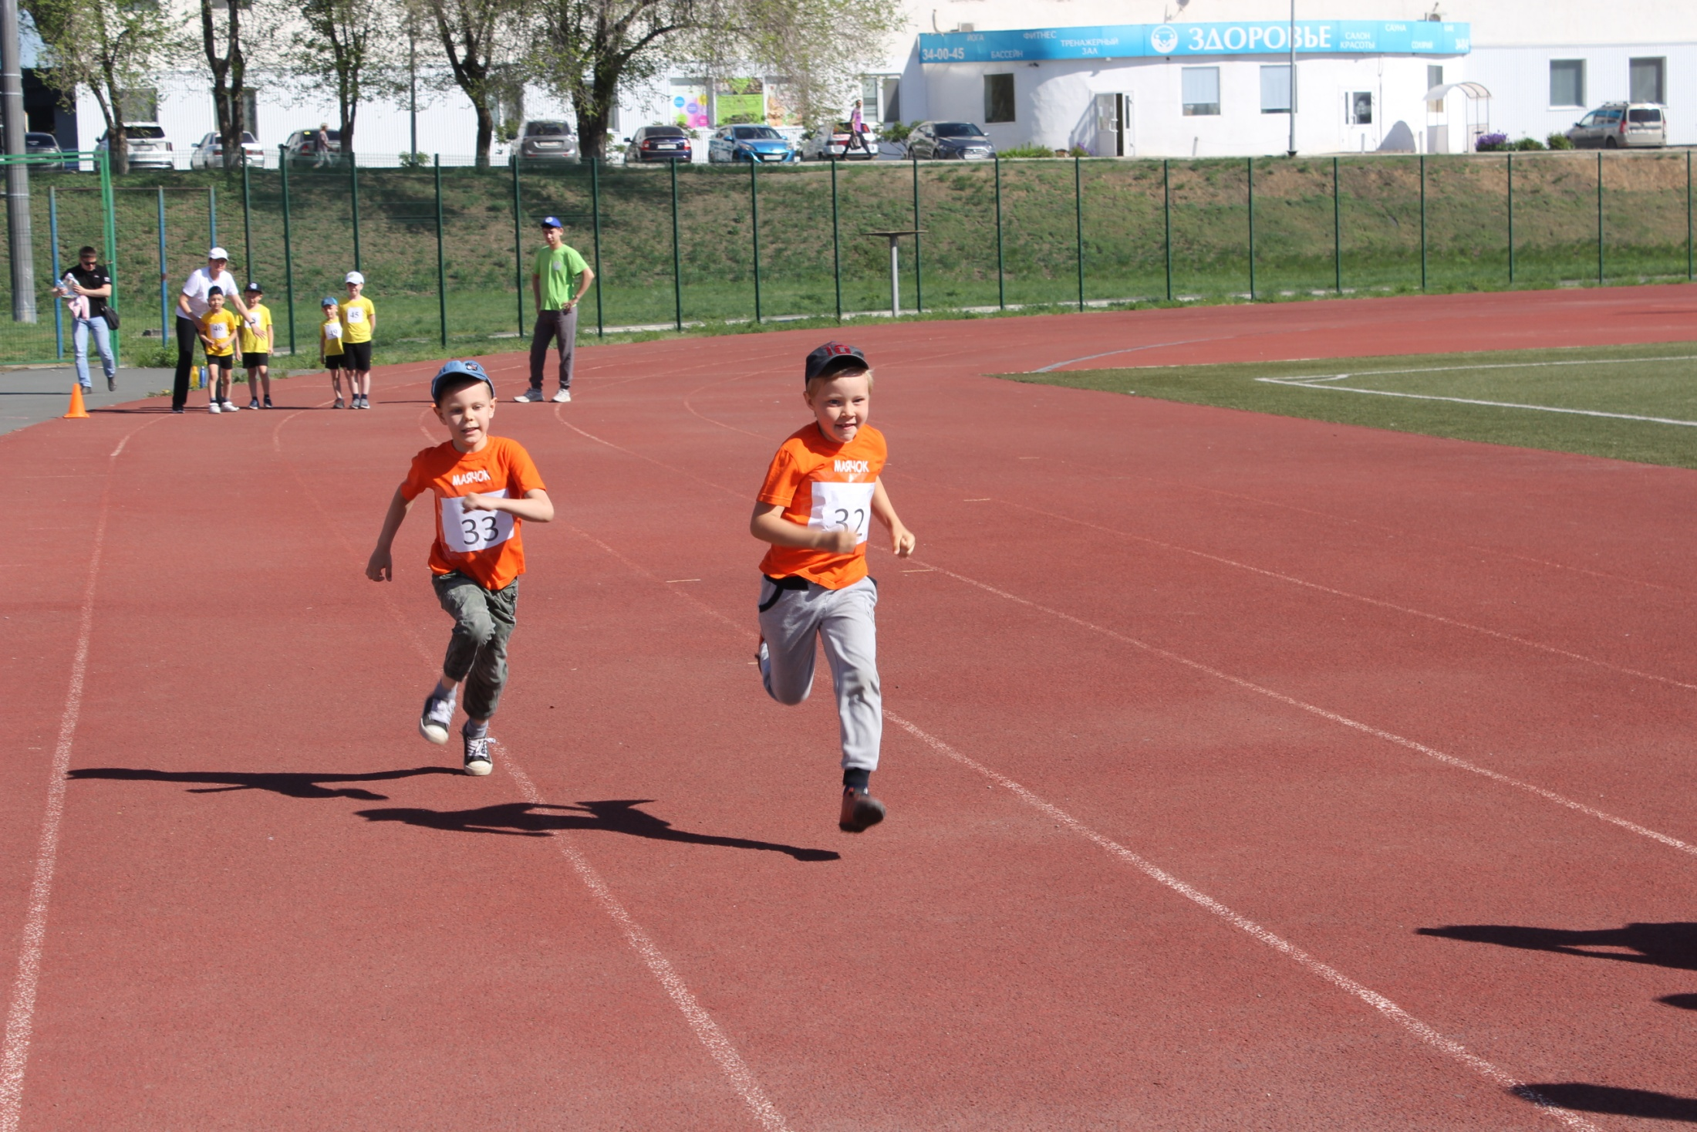
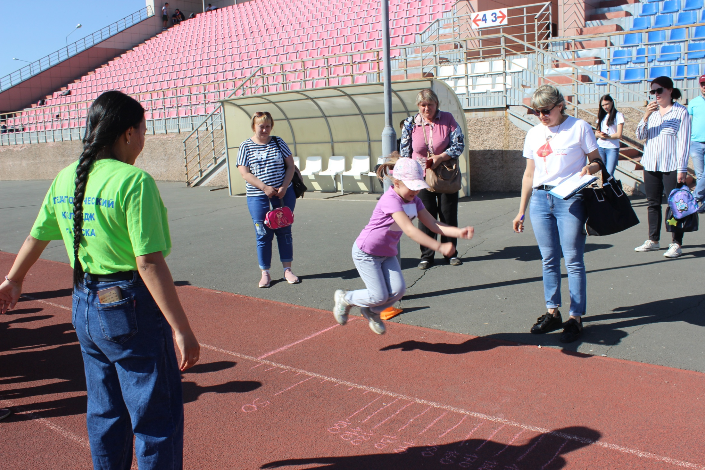
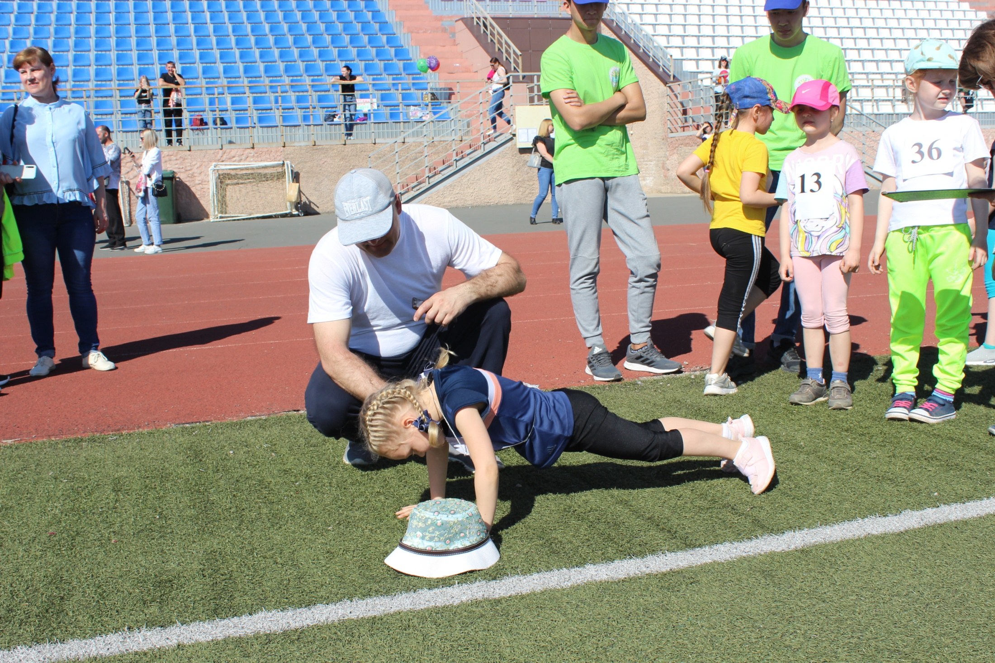
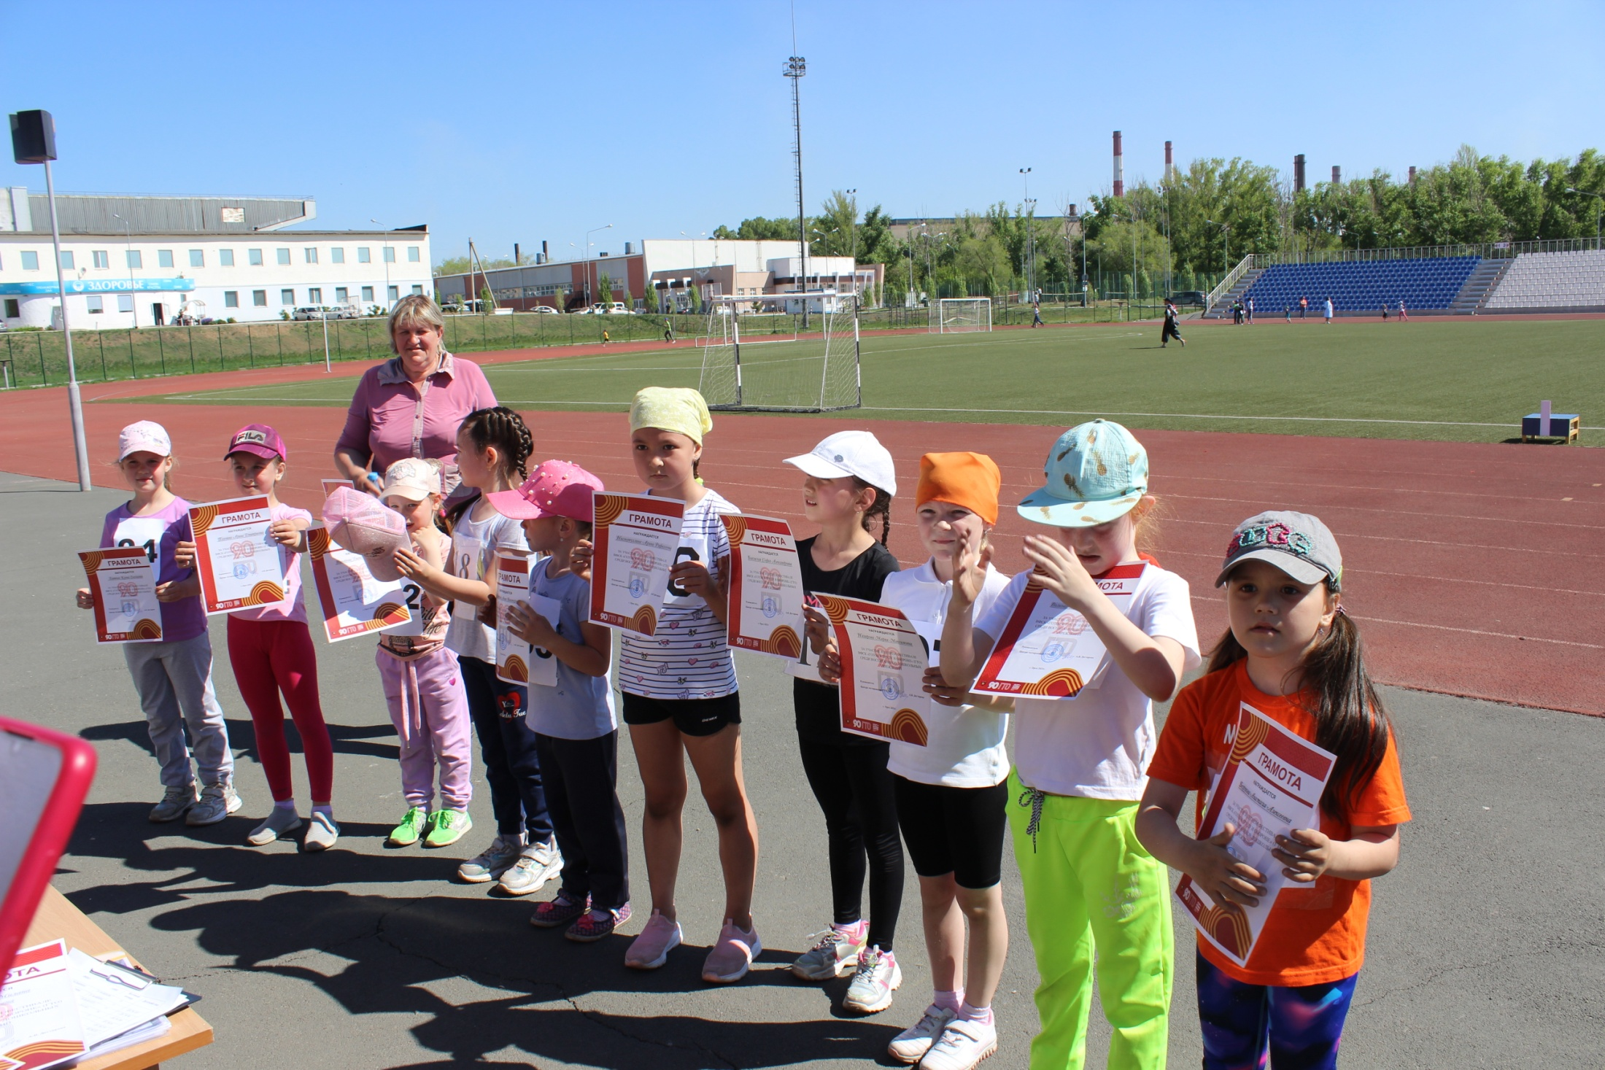

Slide 21
В 2018 году в тестирование ВФСК приняли участие 37 воспитанников из 17 ДОО г. Орска. По результатам выполнения тестов 5 детей выполнили норматив на «Золотой знак», 24 ребенка - на «Серебряный знак», 8 детей - на «Бронзовый знак».
В 2019 году в тестирование ВФСК участвовали 67 дошкольников из 24 ДОО г. Орска. По результатам выполнения тестов 3 ребенка выполнили норматив на «Золотой знак», 25 детей - на «Серебряный знак», 39 детей - на «Бронзовый знак».
В 2021 году приняли участие в тестирование ВФСК 54 воспитанника ДОО г. Орска.

Slide 22
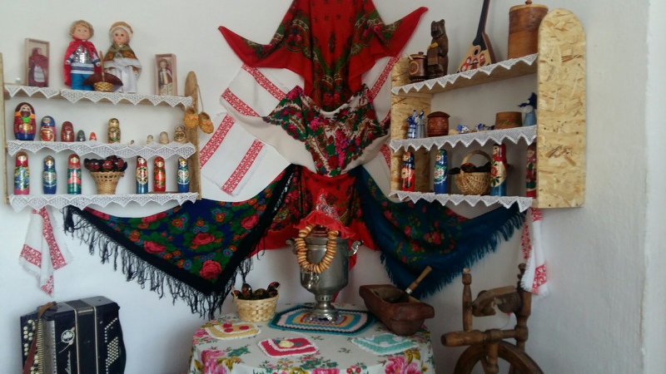
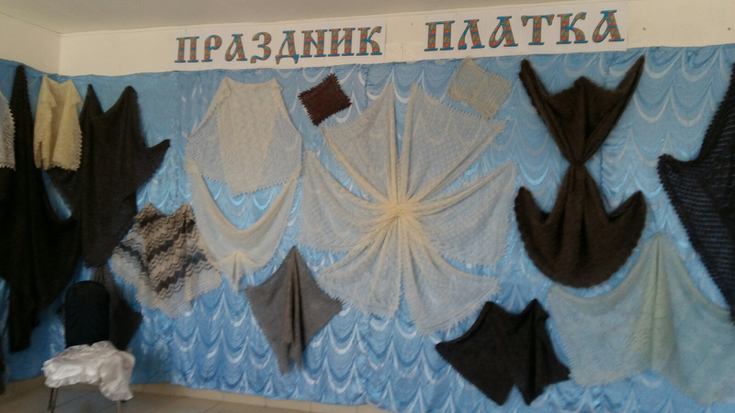
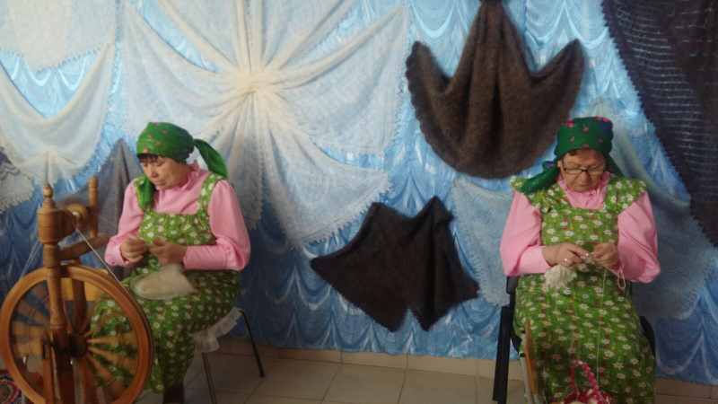
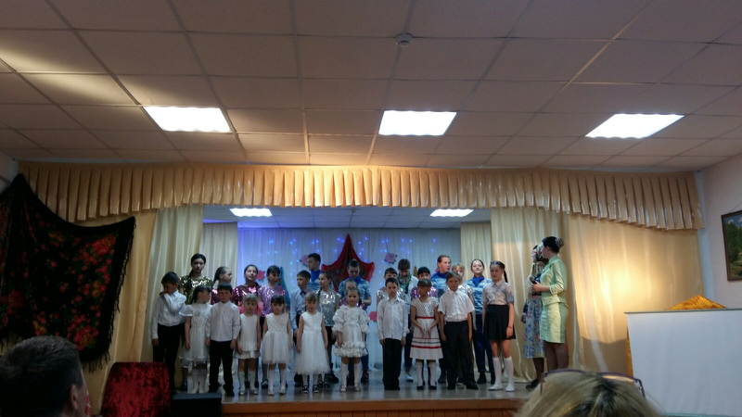
Совместные мероприятия в рамках социального партнерства
МОАУ "СОШ № 54 г.Орска» и МОАУК ЦКС клуб п.Новоказачий

Slide 23
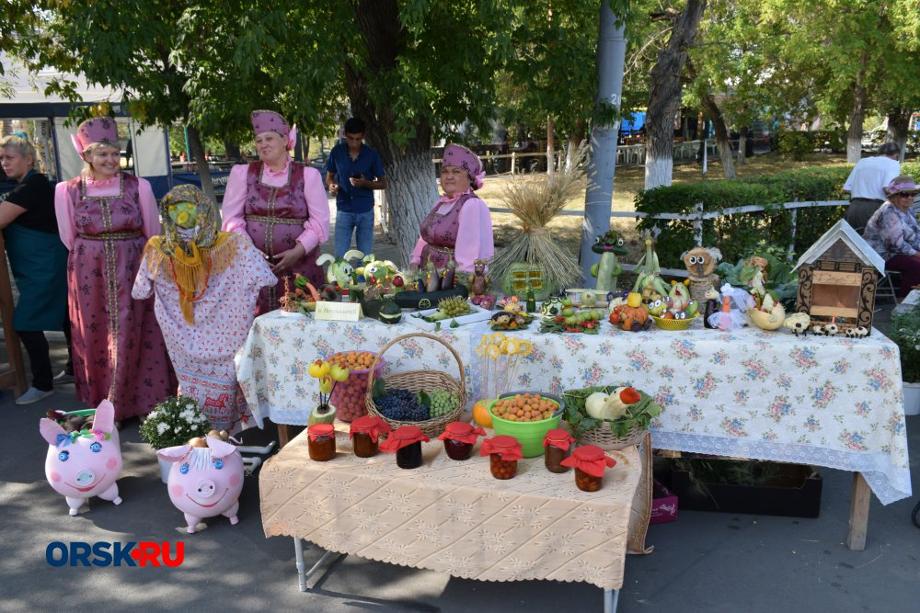
Совместные мероприятия в рамках социального партнерства
МОАУ "СОШ № 54 г.Орска» и МОАУК ЦКС клуб п.Новоказачий
Праздник урожая, посвященный дню города

Slide 24
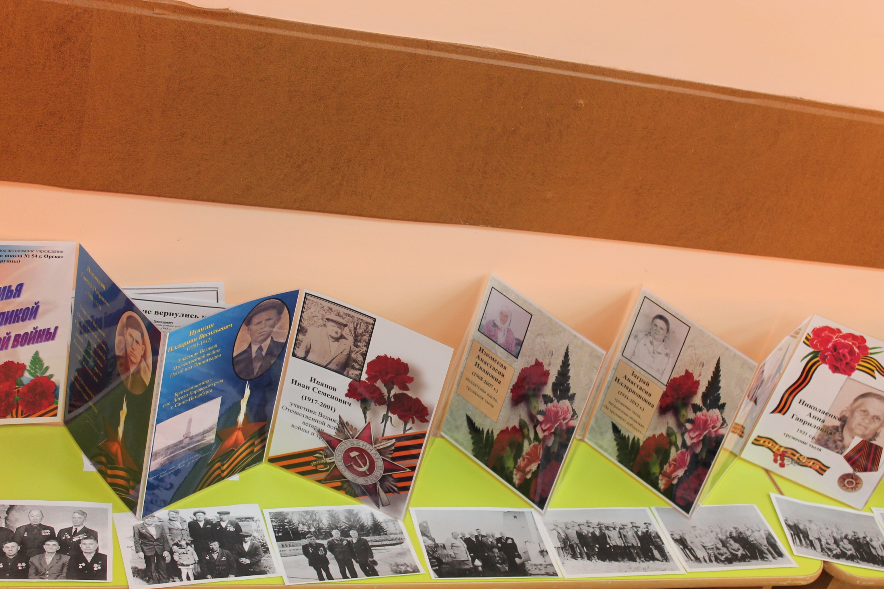
Собран материал об участниках ВОВ и тружениках тыла, истории поселка Новоказачий

Slide 25
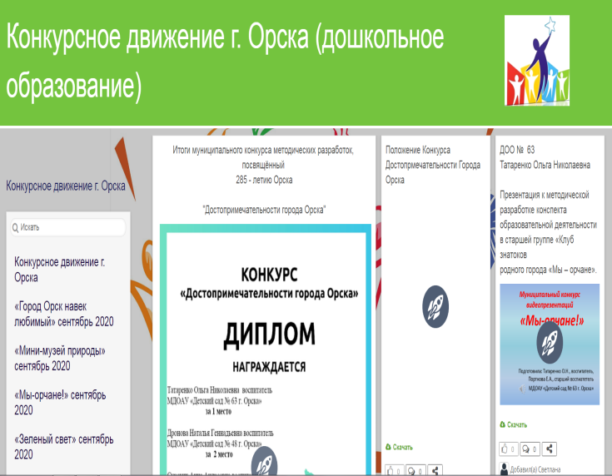
Конкурсное движение по патриотическому воспитанию дошкольников
Создана электронная платформа, где размещены конкурсные материалы ГМО
В 2019 году приняло участие 96 педагогов из 35 учреждений и 150 воспитанников ДОО г.Орска
В 2020 году приняло участие72 педагога
Отмечен конкурсный материал следующих педагогов:
Татаренко О.Н. МДОАУ № 63
Пушкарева Т.В. МДОАУ № 98
Дерепко Р.Р. МДОАУ № 5
Сабирова О.Г. МДОАУ № 18
Кадаева Г.А. СОШ № 54
Степанова З.Ф. № 39
Исаева Т.А., Сафронова А.М.
МДОАУ № 78

Slide 26
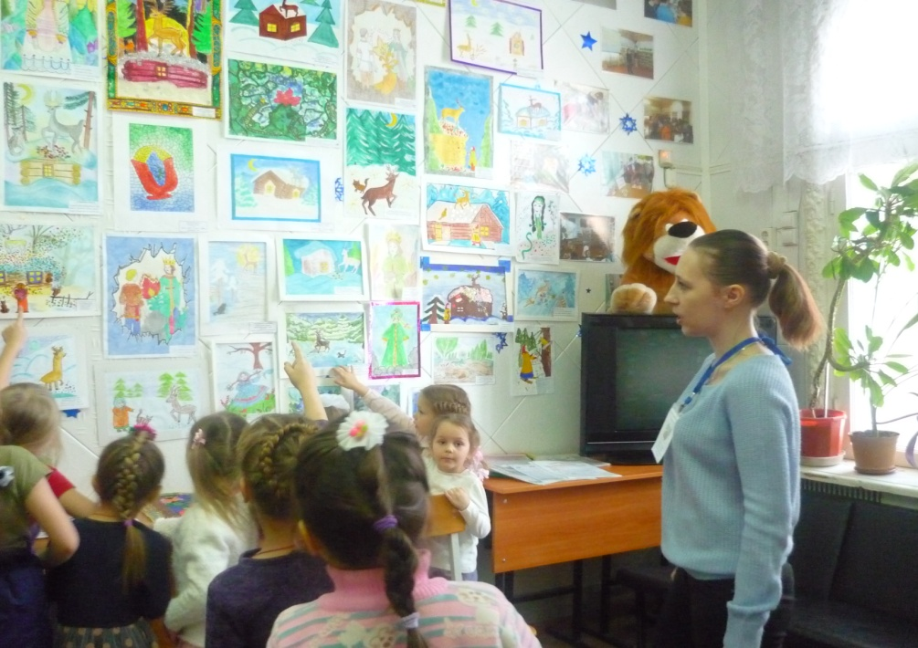
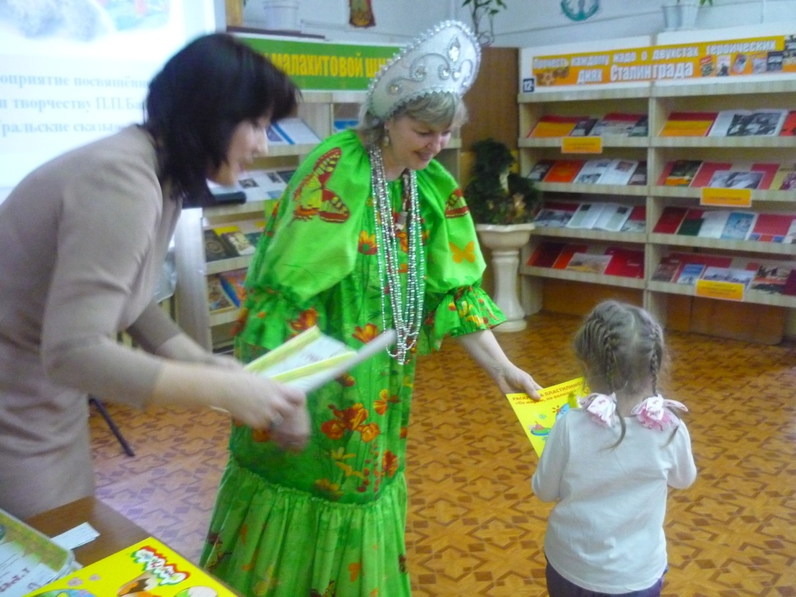
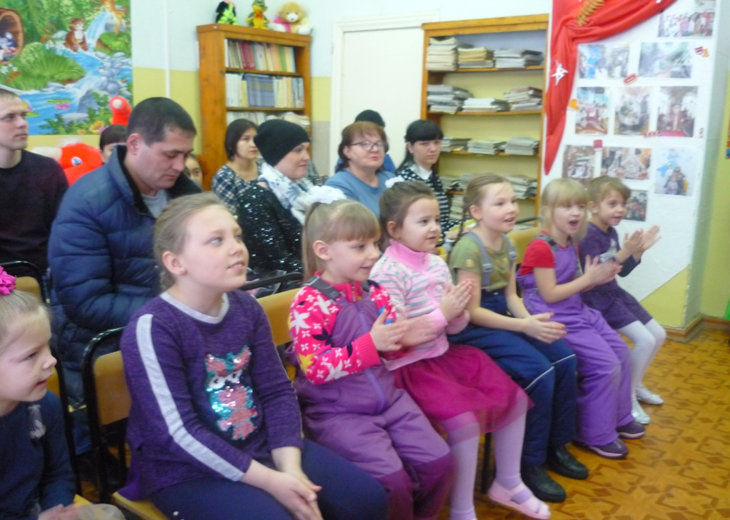
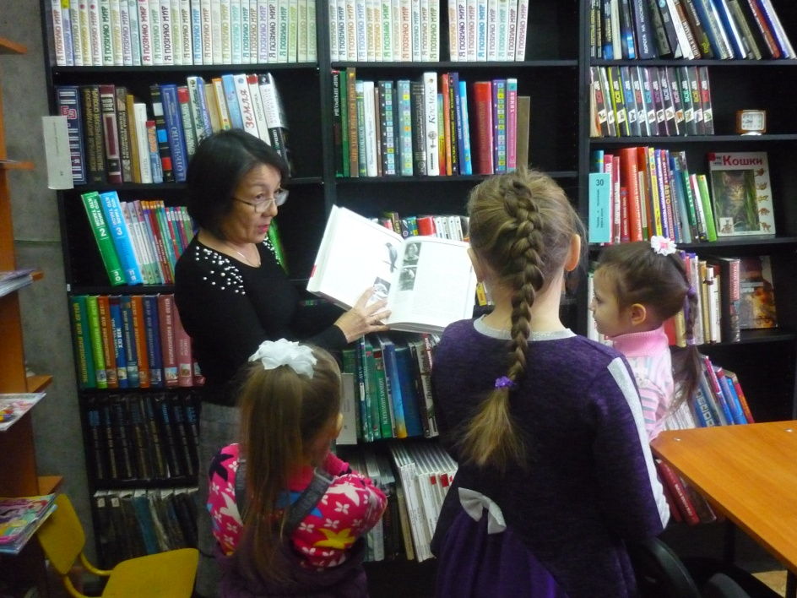
Творческий конкурс детских рисунков, посвящённый 140 летию и творчеству
П.Бажова

Slide 27
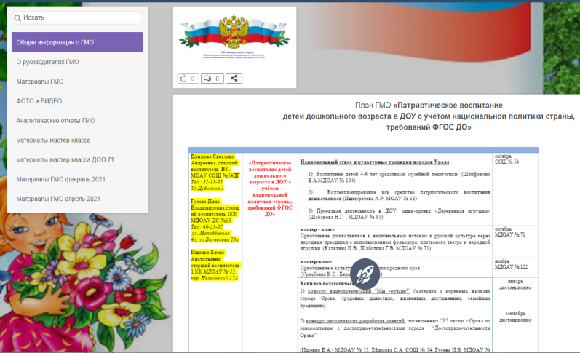
Методический продукт площадки:
создана электронная платформа, где размещены методические материалы ГМО:
разработана модель патриотического воспитания в ДОО и методические рекомендации по патриотическому воспитанию детей дошкольного возраста,
слайд-презентации,
буклеты и памятки по данной тематике,
сборник методических разработок по ознакомлению с достопримечательностями г.Орска,
банк материалов об орчанах , семейных традициях , трудовых династиях

